Slide 1
大阪の再生・成長に向けた新戦略
（ウィズコロナからポストコロナへ）
2020年（令和２年）12月 大阪府・大阪市

Slide 2
目 次
１ 本戦略の策定趣旨
２ 戦略の全体イメージ
３ 新型コロナウイルスの感染拡大による影響分析
（１）コロナ以前の大阪
（２）コロナによる影響と新たな潮流
４ ポストコロナに向けて大阪がめざす姿
５ 戦略の目標
６ 取組方向の概要
（１）ウィズコロナにおける緊急対策
（２）ポストコロナに向けた大阪の再生・成長
７ 各柱建ての取組みの方向性等
８ 戦略の推進に向けて
（参考）
Ｐ３
Ｐ４
Ｐ６
Ｐ６
Ｐ11
Ｐ25
Ｐ26
Ｐ28
Ｐ28
Ｐ29
Ｐ34
Ｐ59

Slide 3
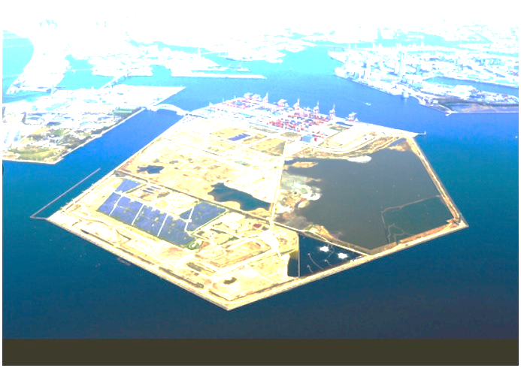
１．本戦略の策定趣旨
○大阪府・大阪市では、これまで「大阪の成長戦略」や「副首都ビジョン」などを策定し、大阪の成長に向けた取組みを一体で進めてきた。
○こうした中、新型コロナウイルスの感染拡大により、インバウンドの消失や雇用環境の悪化など大阪経済や府民生活が甚大な影響を受けるとともに、「新しい生活様式」やＤＸ（デジタルトランスフォーメーション）の加速など、社会システムの変革をもたらす新たな潮流も生じている。また、政治・経済・人口が過度に東京に一極集中する日本の国土構造の脆弱性があらためて顕在化した。
○この危機を乗り越え、大阪の再生・成長を図っていくためには、健康・医療関連産業の集積等の強みや広域インフラ整備をはじめとする都市機能の強化など、これまで府市一体で進めてきた取組みを土台に、さらには、コロナ終息後の世界的なビッグイベントとなる万博のインパクトを活かしながら、取組みを加速させていかなければならない。
○このため、コロナ禍による様々な影響を踏まえ、経済や府民生活へのダメージを最小限に抑えるために緊急的に取り組むべきもの、さらには、コロナ終息を見据え、大阪の再生・成長に向けて取り組むべき方向性を明らかにする、新たな戦略を大阪府・大阪市において策定した。
○この戦略により、大阪の再生を確たるものとし、さらなる成長につなげるとともに、その取組みの成果を、2025年の大阪・関西万博の成功、ＳＤＧｓの達成へとつなげていく。
○そして、日本の成長をけん引する東西二極の一極として、府市一体のもと、世界に存在感を発揮する「副首都・大阪」を確立・発展させていく。

Slide 4
４．ポストコロナに向けて大阪がめざす姿
２．戦略の全体イメージ
〇ウィズコロナにおいては、感染防止対策を講じつつ、経済の落ち込み、府民生活への影響を最小限に抑える。
〇大阪の再生・成長を図るため、ポストコロナに向けては、新たな潮流なども踏まえ、コロナ終息後の世界的なビッグイベントとなる万博のインパクトを活かし、５つの重点分野を中心とした経済成長面からの取組みに加え、くらし、安全・安心といった観点から取組みを進め、日本の成長をけん引する東西二極の一極となる「副首都・大阪」を確立・発展させていく。
新型コロナウイルスの感染拡大
大阪経済・府民生活への影響やコロナがもたらした新たな潮流を踏まえ、
ウィズコロナからポストコロナに向けた取組みを推進
ウィズコロナにおける緊急対策
感染防止対策
〜感染症から府民のいのちと健康を守る〜
➢検査・医療提供体制の充実
➢必要病床の確保
➢院内感染やクラスター対策の強化 など
経済（産業・雇用）
〜大阪経済を支え、雇用を守る〜
くらし・セーフティネット
〜府民の暮らしと子どもたちの学びを支える〜
それぞれの取組みを一体的に推進
➢資金調達支援や府内需要喚起等を通じた事業継続支援
➢失業者に対する再就職支援
➢観光施設等における感染症対策等の安全・安心な受入
環境整備 など
➢生活困窮者への支援
➢外出自粛等に伴う精神的不安への対応
➢オンライン教育環境の整備 など
ポストコロナに向けて、コロナ後の世界的ビッグイベントとなる万博をインパクトに取組みを加速

Slide 5


ポストコロナに向けた再生・成長
【経済】５つの重点分野から取組みを推進し、さらなる成長へ
①健康・医療関連産業のリーディング産業化
②国内外の観光需要の取り込みの強化
〇彩都、健都、中之島（未来医療国際拠点）など、健康・医療関連産業の世界的なクラスター形成
〇企業、大学等の集積等を活かし、健康・医療関連産業をリーディング産業として育成 など
〇百舌鳥・古市古墳群をはじめ、府内各地域の観光資源の魅力向上や食のブランディング強化
○インバウンドの受入促進に加え市場規模が大きい国内観光需要の取り込みを強化
〇ＩＲ誘致による新たな国際観光拠点の形成 など
③スタートアップ、イノベーションの創出
④新たな働き方等を通じた
多様な人材の活躍促進
〇「スタートアップ・エコシステム グローバル拠点都市」としての強みを活かしたスタートアップの創出拡大と国内外から人材・企業等の呼び込み
〇イノベーションの創出に向けたスーパーシティなど大胆な規制緩和の取組み
〇ＩＣＴ化の促進や事業承継の強化による生産性の向上
〇海外市場の取り込みや、海外への事業展開の促進 など
〇国内外の高度人材の育成・活躍促進
〇テレワークの導入促進等による女性や高齢者、障がい者、若者の就業機会の拡大
〇外国人材の活躍促進による人手不足の解消 など
⑤国際金融都市の実現に向けた挑戦
○大阪独自の個性と機能を持った国際金融都市として、「革新的な金融都市」や、
「アジアのデリバティブ市場をけん引する一大拠点」の実現に向けた取組みを推進
成長を支える都市インフラの整備
〇拠点形成、スマートシティ：中之島未来医療国際拠点、うめきた２期、大阪城東部地区、夢洲、泉北ニュータウンなど
〇鉄道、道路：なにわ筋線、淀川左岸線２期など 〇空港：関西国際空港の機能強化など 〇港湾：港湾の機能強化など
【くらし】 働きやすく住みやすい、健康で快適な質の高いくらしの実現
【安全・安心】 経済とくらしを支える安全・安心な基盤整備
世界の課題解決に貢献し、誰もが輝く活力ある大阪の実現
大阪・関西万博の成功
日本の成長をけん引する東西二極の一極となる「副首都・大阪」を確立・発展

Slide 6
３．新型コロナウイルスの感染拡大による影響分析
（１）コロナ以前の大阪
〇経済（産業・雇用）や社会・くらしの観点から、コロナ以前の大阪の状況や、これまでの経済・くらしの向上に向けた主な取組みを整理。
【全体項目】
コロナ以前の大阪の状況
経済・くらしの向上に向けた主な取組み
経済
（産業・雇用）
◇経済成長
◇インバウンド
◇雇用環境
◆健康・医療関連産業の集積
◆産業支援や研究開発の機能・体制強化
◆イノベーションの創出環境の整備
社会
・
くらし
◇雇用者報酬と可処分所得
◇高齢化の進展と平均寿命・健康寿命
◇転入・転出人口
◇教育
◆都市インフラの充実
◆新たなまちづくりの推進
◆健康寿命の延伸と「10歳若返り」の推進
◆教育環境の向上

Slide 7
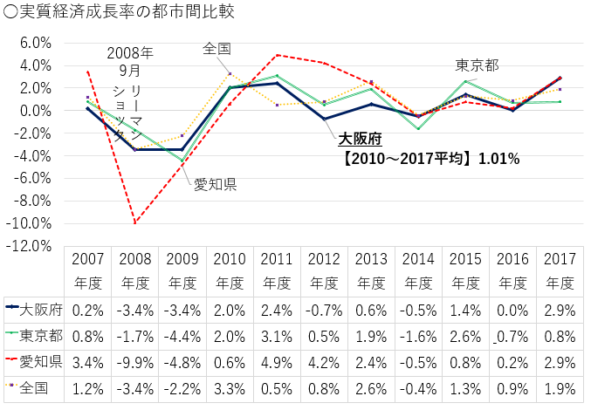
３．新型コロナウイルスの感染拡大による影響分析
（１）コロナ以前の大阪 ➀経済（産業・雇用）
コロナ以前の大阪の状況
実質経済成長率の推移
【経済成長】
○大阪経済は、成長戦略策定以降（2010年〜）、バランスの取れた産業構造を土台に、輸出額の増加やインバウンドの増勢などにより、実質経済成長率については順調に回復。
○景気動向指数（ＣＩ一致指数）についても、全国を上回る伸びで推移。
【インバウンド】
○インバウンドについては、2015年を境に飛躍的に増加。
○また、2019年には過去最高の1,231万人となり、成長戦略策定以降、約５倍に増加。
○2019年には、関西国際空港での外国人入国者数も過去最高の838万人を記録。
【雇用環境】
○雇用面においては、順調に就業者が増加し、雇用環境も大きく改善（成長戦略策定以降、年平均5.2万人創出（2010年〜2019年））。
○一方で、非正規雇用労働者の割合や、女性、高齢者の就業率及び障がい者の実雇用率は、改善傾向にあるものの、依然として、全国平均を下回っている状況。
出典：内閣府「国民経済計算」、各都府県「県民経済計算」より大阪府企画室作成
（万人）
来阪外国人旅行者数の推移
出典：日本政府観光局（JNTO）及び
観光庁「訪日外国人消費動向調査」を基に推計

Slide 8
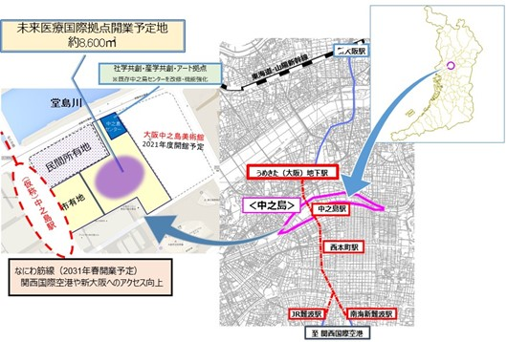
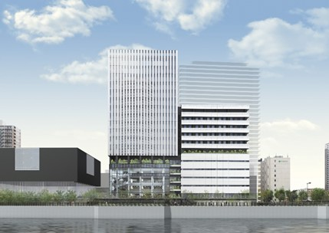
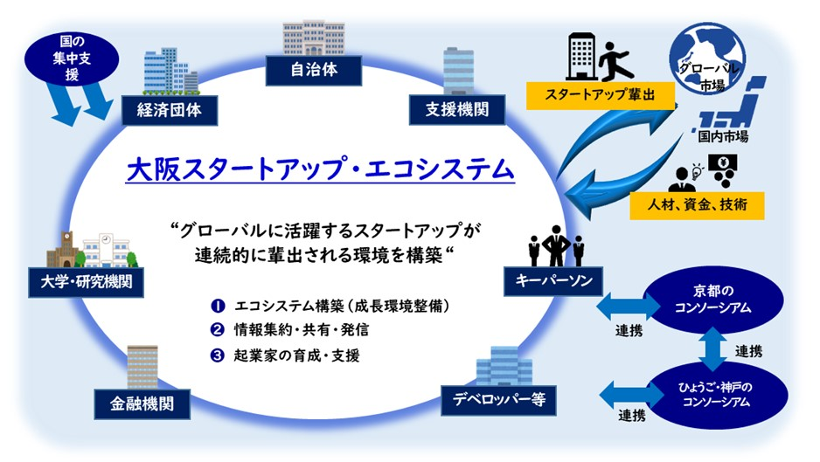
３．新型コロナウイルスの感染拡大による影響分析
（１）コロナ以前の大阪 ➀経済（産業・雇用）
経済・くらしの向上に向けた主な取組み
【健康・医療関連産業の集積】
○大阪はバランスの取れた産業構造を有する一方で、従前からリーディング産業が乏しい状況。
○こうした中、彩都に続き、健都（北大阪健康医療都市）、中之島における未来医療国際拠点など、健康・医療関連の拠点形成の動きが加速。さらに、ＰＭＤＡ関西支部の設置実現やライフデザインイノベーションをテーマとするうめきた２期のまちづくりなど、健康・医療関連産業のポテンシャルの強化が進んでいる状況。
【産業支援や研究開発の機能・体制強化】
○大阪府・大阪市の研究所を統合し、大阪産業技術研究所を創設するとともに、府市の中小企業支援機能を担う「大阪産業局」を設立するなど、大阪全体の産業支援機能・体制の強化を図り、新たな事業活動を生み出す基盤を確立。
【イノベーションの創出環境の整備】
○国の特区制度の活用に加え、うめきた２期における「みどり」と「イノベーション」の融合拠点の形成や、新たに大阪でスタートアップ・エコシステム構築に取り組むなど、イノベーションの創出環境の整備が加速。
○また、大胆な規制緩和による未来都市の実現をめざす「スーパーシティ」の区域指定獲得や、新大学の設置に向けた動きが進む中、今後さらにイノベーションの創出環境が充実。
未来医療国際拠点の形成
中之島４丁目において、再生医療をベースに、次の時代に実現すべき新たな「未来医療」の実用化・産業化等を推進する世界に開かれた国際拠点の2024年春のオープンをめざす。
※公募により選定された開発事業者
の提案による外観
※中之島、西本町、南海新難波の駅名は仮称
※「うめきた（大阪）地下駅」は、うめきた2期地区で整備される新駅の呼称で、現在の大阪駅の一部として開業予定
【大阪スタートアップ・エコシステム】
出典：世界に伍するスタートアップ・エコシステム拠点形成計画
（大阪スタートアップ・エコシステムコンソーシアム）より作成

Slide 9
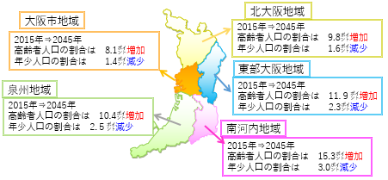
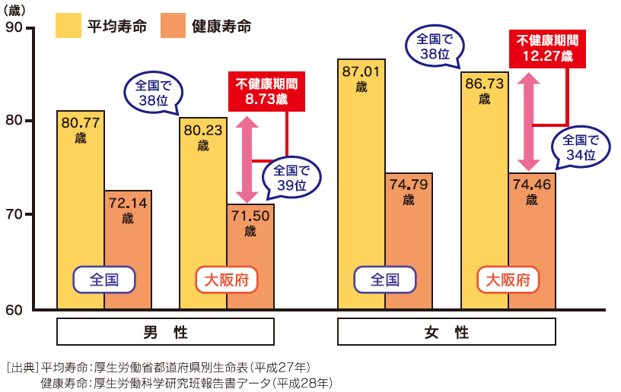
３．新型コロナウイルスの感染拡大による影響分析
（１）コロナ以前の大阪 ②社会・くらし
コロナ以前の大阪の状況
人口動態（府内各地域の状況）
【雇用者報酬と可処分所得】
○一人当たりの雇用者報酬は、全国的にも高い水準で推移。
○その一方で、女性等の就業率の低さなどが影響し、１世帯当たりの可処分所得は全国平均よりも低い状況。（全国47.7万円・大阪市45.8万円（2019年家計調査））
【高齢化の進展と平均寿命・健康寿命】
○少子高齢化が進展する中、大阪は他の都市圏に比べて、早いスピードで高齢化が進展。（65歳以上の人口割合 2015年：26.2%⇒2045年：36.2%）
○また、65歳以上の高齢者の単独世帯の割合も全国よりも高い状況。
○平均寿命と健康寿命についても、全国的に低い状況。
【転入・転出人口】
○全国から大阪への転出入の状況は、関西圏や中国・四国地方からの転入者が多く、全体として転入超過で推移。特に近年、インバウンド向けビジネス（小売り、飲食、宿泊等）の求人が増えたことにより、20代の女性の大阪への転入が増加。
○その一方で、対東京圏では約１万人の転出超過が続いている状況であり、特に20代後半から30代前半で転出超過の状況。
【教育】
○「全国学力・学習状況調査」における平均正答率については改善傾向にあるものの、依然として、全国平均を下回る教科が多い状況。
○国においてGIGAスクール構想の実現に向けた取組みが進む中、大阪府内の公立学校におけるＩＣＴ化については、全国平均を上回っている状況であるが、児童生徒１人当たりのコンピュータ導入率や教室における無線ＬＡＮの整備率など、国の第３期教育振興基本計画に掲げた目標にまでは至っていない状況。
出典：2015年までは総務省 『国勢調査』
2020年以降は『大阪府の将来推計人口について（2018年8月）』における大阪府の人口推計（ケース２）に基づき大阪府企画室推計
平均寿命・健康寿命

Slide 10
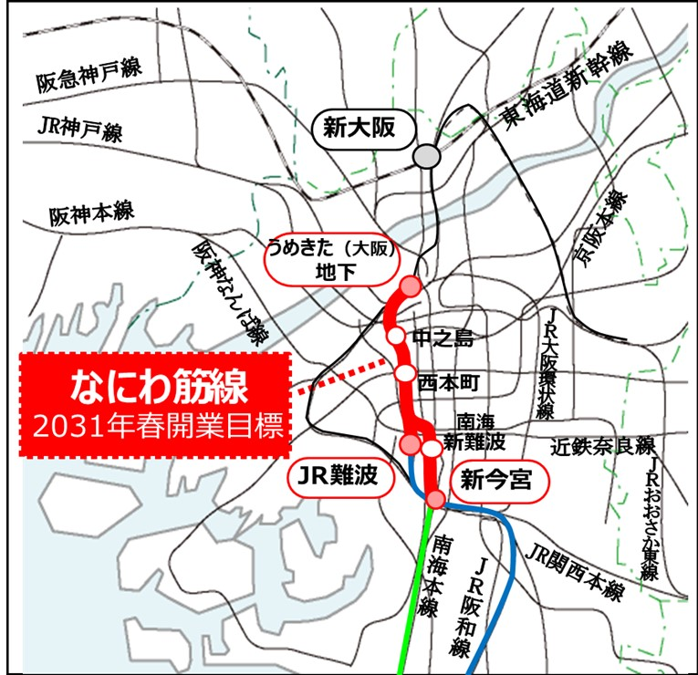

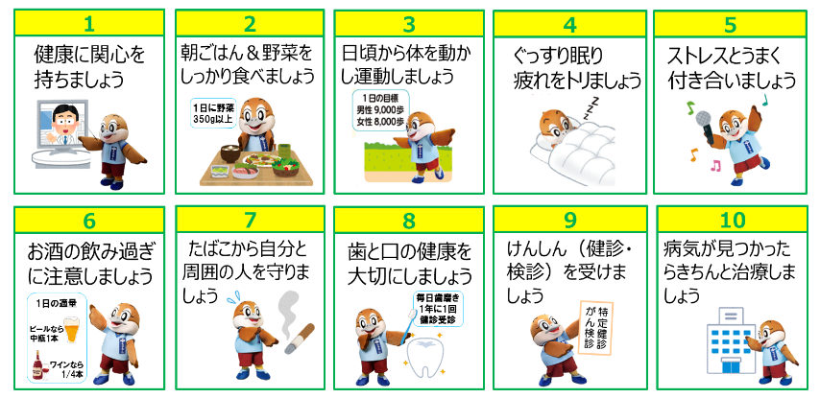
３．新型コロナウイルスの感染拡大による影響分析
（１）コロナ以前の大阪 ②社会・くらし
経済・くらしの向上に向けた主な取組み
【都市インフラの充実】
○淀川左岸線をはじめとする高速道路ネットワークの強化や、なにわ筋線などの鉄道ネットワークの充実・機能強化を推進。さらに、関西３空港の一体運営のなかで関西国際空港の成長を促すとともに、港湾管理の一元化による港湾機能の強化に向けた取組みを推進するなど、府民のくらしや、グローバル競争を支える都市インフラの基盤を整備。
【新たなまちづくりの推進】
○「みどり」と「イノベーション」の融合拠点実現をめざす「うめきた２期」や、大学とともに成長するイノベーション・フィールドシティの形成に向けた「大阪城東部地区」、スマートリゾートシティをコンセプトに新たな国際観光拠点形成に向けた「夢洲」、スーパー・メガリージョンの形成に向けた「新大阪駅周辺」など、都心エリアにおいて、新たなまちづくりが進展。
【健康寿命の延伸と「10歳若返り」の推進】
〇全国トップクラスの受動喫煙対策をはじめ、 「健活10」や健康アプリ「アスマイル」などの健康づくりの取組みを通じて、健康寿命の延伸を推進するとともに、「『いのち輝く未来社会』をめざすビジョン」を策定し、誰もが健康でいきいきと活躍できる「10歳若返り」に向けた取組みを推進。
【教育環境の向上】
○全国に先駆けた私立高校等の授業料無償化や、府立大学・市立大学における授業料等支援制度化など、子どもたちが、経済的な事情等によって進学を諦めることなくチャレンジできる教育環境を整備。
○また、公設民営による中高一貫教育校の設置や府立高校におけるグローバルリーダーズハイスクールの設置や英語教育の充実など特色ある教育を推進。
※中之島、西本町、南海新難波の駅名は仮称
※「うめきた（大阪）地下駅」は、うめきた2期地区で整備される新駅の呼称で、現在の大阪駅の一部として開業予定

Slide 11
３．新型コロナウイルスの感染拡大による影響分析
（２）コロナによる影響と新たな潮流
〇経済（産業・雇用）や社会・くらし、東京一極集中リスクの観点から、コロナがもたらした影響や新たな潮流を分析。
【全体項目】
影響
新たな潮流
◇実質成長率の大幅な低下予測
◇大阪の成長の柱の一つであったインバウンド需要の消失
◇宿泊、飲食業等を中心とした国内消費の減少
◇貿易額（輸出・輸入）の減少
◇企業業績の悪化、倒産増加の恐れ
◇雇用環境や外国人材の受入環境の悪化
◆ＥＣの拡大など消費行動の変化
◆テレワークなど、働き方の変化
◆オンラインによるイベント等の開催
◆ポストコロナを見据えた成長産業
◆国際金融体制・市場の変化
経済
（産業・雇用）
社会
・
くらし
◇所得の低下
◇社会的つながりの喪失や自殺者の増加の懸念
◇感染者や医療従事者等に対する人権侵害事象
の発生
◇長期間の休校
◆社会全体のデジタル化の加速
◆新しい生活スタイルや意識の変化
◆健康意識の高まり
◆持続可能なより良い社会をめざす国際的な
グリーンリカバリーの議論
◆ゆとりある都市空間へのニーズの高まり
◇東京を中心とした感染拡大による日本全体の経済機能の低下等の懸念
◆国等における東京一極集中リスクの是正議論の活発化（一極集中から多極連携型へ）
◆東京からの人口流出
東京一極
集中リスク

Slide 12
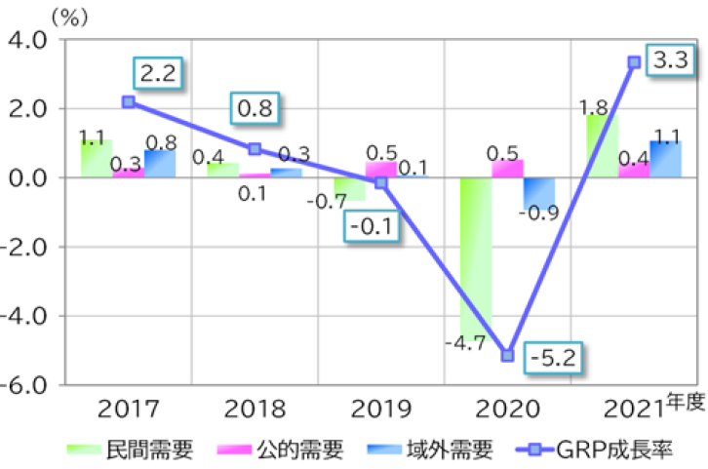
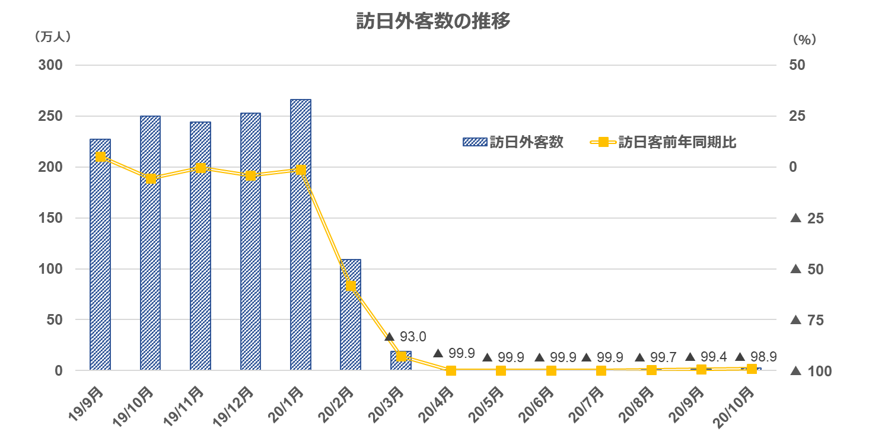
３．新型コロナウイルスの感染拡大による影響分析
（２）コロナによる影響と新たな潮流 ➀経済（産業・雇用）
新型コロナによる影響
〇コロナの感染拡大防止に向けた、世界的な人・モノの移動制限によるインバウンドの消失、さらには、国内における不要不急の外出自粛や飲食店等の各店舗、施設への営業自粛の要請等により、消費の大きな落ち込みが見られるなど、大阪経済は多大なダメージ。
関西経済予測（実質GRP成長率と寄与度）
◇実質成長率の大幅な低下予測
・コロナ禍の影響により、関西の2020年度成長率は、▲5.2%との試算あり。
インバウンド消費のＧＲＰへの寄与度などが高い大阪においては、関西全体よりも経済が大きく落ち込む見通し。
☑大阪経済全体の立て直しに向け、インバウンド需要の回復に加え、彩都や健都、中之島、うめきたなどの拠点を活かし、大阪の強みである健康・医療などのライフサイエンスの産業の成長を促進することが必要。
☑さらには、大阪の経済成長の一翼を担うスタートアップの創出、今後市場の拡大が見込まれる介護関連産業の育成が必要。
☑大阪・関西万博に向けて、スーパーシティの区域指定獲得などを通じたイノベーションの創出環境の整備が必要。
出典：APIR「関西経済の現況と予測No.51」（11/26公表）より引用
◇大阪の成長の柱の一つであったインバウンド需要の消失
・訪日外客数は、2020年4月以降、対前年度比▲99%のまま推移しており、宿泊業、飲食業等を中心に売上が大幅に減少するなど大きな影響。
・一方で、コロナ終息後に観光旅行したい国・地域のランキングでは、日本はアジアでトップ、欧米豪でも２位の人気。
☑観光関連産業の再生に向け、国内旅行需要の取り込みや、消費喚起を促す対策が必要。
☑さらに、海外における日本への旅行ニーズを捉え、インバウンド需要の回復に向け、新たな都市魅力の創出や受入環境の整備を引き続き促進するなど、ポストコロナを見据えた取組みが必要
出典：日本政府観光局（JNTO）「訪日外客数」

Slide 13
３．新型コロナウイルスの感染拡大による影響分析
（２）コロナによる影響と新たな潮流 ➀経済（産業・雇用）
新型コロナによる影響
◇宿泊、飲食業等を中心とした国内消費の減少
・外出自粛の影響や家計所得の減少等により、消費は低調。特に、家計消費においては、教養・娯楽、交通部門等の落ち込みが大きい。その一方で、巣ごもり消費やマスク等の衛生用品の需要の高まりにより、食料品や医療関係の消費は増加。
☑消費の落ち込みによる影響が大きい宿泊業、飲食業等を中心とした消費喚起対策が必要。
☑また、雇用の確保を図ることにより、家計所得の落ち込みを支えることが必要。
◇貿易額（輸出・輸入）の減少
・世界的なコロナの感染拡大によるサプライチェーンへの影響や世界経済の悪化により、貿易額が減少。
・大阪・関西においては、中国をはじめアジアとの取引が大きなウエイトを占めており、一早く経済活動を再開した中国向けの半導体等電子部品の輸出が増加するなど、全国に比べ回復が早い状況。
☑サプライチェーンの脆弱性が顕在化した中、リスク分散を図り、事業継続性を確保するため、サプライチェーンの複線化やＢＣＰの作成に向けた中小企業等への支援が必要。
☑引き続き、関西国際空港における医薬品物流の拠点としての強み等を活かすとともに、国際コンテナ戦略港湾の一翼を担う大阪港の港湾施設や堺泉北港の機能強化を図り、貨物取扱量の増加に取り組むことが必要。
◇企業業績の悪化､倒産増加の恐れ
・府内企業の７割超が売上減少。特に、宿泊・飲食サービスや生活関連サービス・娯楽業などの売上の減少幅が大きい。
・倒産件数は、売上の減少の影響等により、今後増加する恐れ。
・また、経営者が60代以上で後継者が不在の企業が府内で約16%存在しており、コロナ禍の影響により廃業につながることも懸念。
☑打撃を受けている産業を中心に、雇用の維持と倒産の防止を図るための支援が必要。
☑また、後継者不足を理由とした廃業、倒産等を防止するため、事業承継の支援が必要。

Slide 14
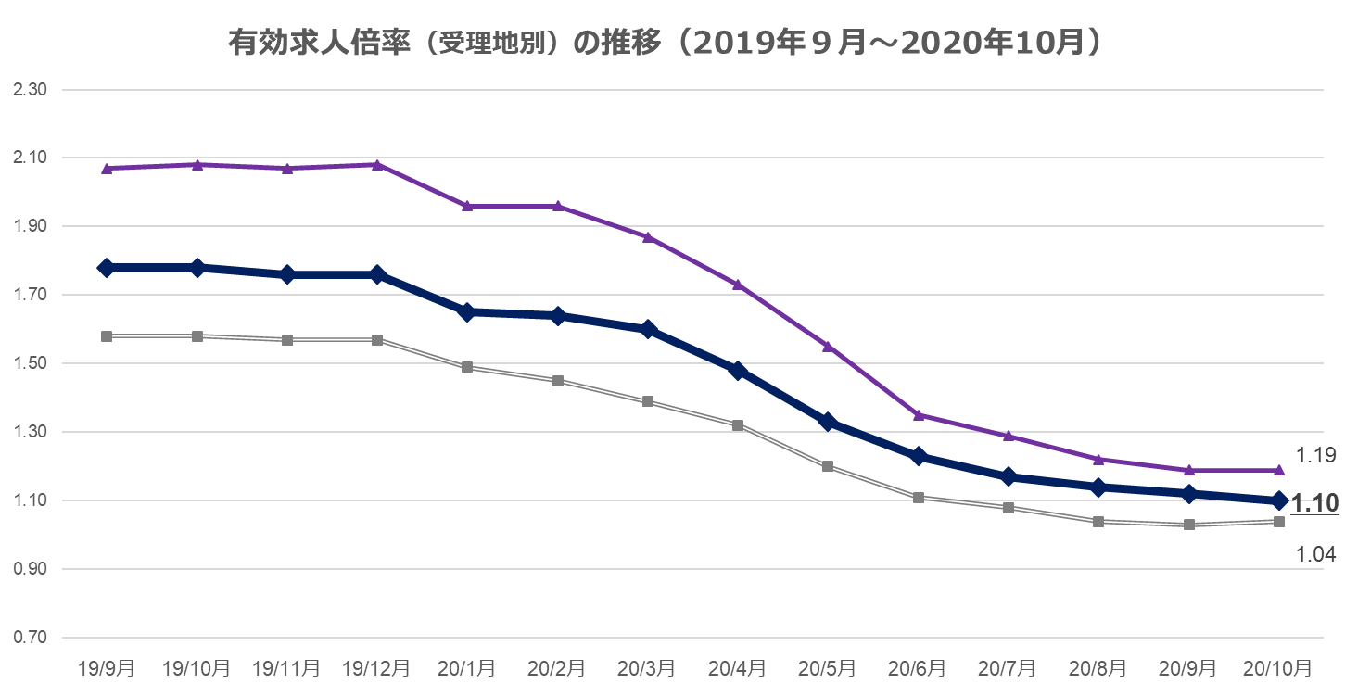
３．新型コロナウイルスの感染拡大による影響分析
（２）コロナによる影響と新たな潮流 ➀経済（産業・雇用）
新型コロナによる影響
◇雇用環境や外国人材の受入環境の悪化
・失業率の悪化や、有効求人倍率が1月以降10カ月連続で低下するなど、雇用環境が悪化。
・特に、若者（15~24歳）、高齢者（65歳以上）、女性の就業者の減少が大きく、非正規雇用労働者は、正規雇用労働者と比較して大きく減少している。
・一方で、介護分野や建設分野等における人手不足は依然として解消されていない状況。
・また、世界的な渡航制限により、外国人材の受入れが停滞。
東京
大阪
全国
☑コロナ禍による影響を受けた、非正規雇用労働者、若者、高齢者、女性の雇用の確保を図ることが必要。
☑また、雇用確保対策を通じた人手不足分野の解消に向けたマッチング支援や、介護職場等における労働環境の改善につながるＩＣＴ化の促進などが必要。
☑コロナ終息後の外国人材の受入れ再開を見据え、外国人材が働き暮らしやすい生活環境の整備が必要。
出典：厚生労働省 『一般職業紹介状況』

Slide 15
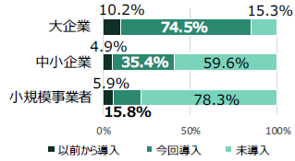
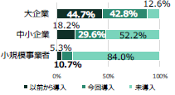
３．新型コロナウイルスの感染拡大による影響分析
（２）コロナによる影響と新たな潮流 ➀経済（産業・雇用）
新たな潮流
〇外出自粛等の影響により、いわゆる「巣ごもり消費」といった消費行動の変化や、企業におけるテレワークやオンランイン会議の導入など、働き方の変化が生じている。
〇また、健康意識の高まりや、社会全体のＤＸ（デジタルトランスフォーメーション）の加速を受け、健康・医療関連産業やデジタル関連産業における新たな市場拡大が期待。
◆ＥＣ拡大など消費行動の変化
・外出自粛等の影響により、ネットショッピングやコンテンツ配信による購買など、いわゆる「巣ごもり消費」が増加。世界的なインターネットの普及により、コロナ以前からＥＣ市場は拡大が予想されており、今後さらに市場拡大する見込み。
・府内企業においても、約４分の１の企業が、今後、ＥＣサイト等でのオンライン販売の強化等を検討。
☑コロナ禍による消費行動の変化や、今後のＥＣ市場の拡大を見据え、府内企業のＩＣＴ化を進め、新たな事業展開を促進していくことが必要。
◆テレワークなど､働き方の変化
・府内企業においても、大企業を中心にテレワークや、オンラインでの社内会議、営業活動などの導入が進展。一方で、中小企業や小規模事業者においては、テレワーク等の導入率が低い状況。
・国において、副業・兼業による働き方のルールの明確化など、多様な働き方を促進するため議論が加速。
府内企業のテレワーク導入状況
オンラインでの会議・社内研修
☑テレワーク導入などＩＣＴ化を促進し、生産性の向上を図るととともに、多様な働き方を実現していくことが必要。
☑また、多様な働き方を通じて、女性や高齢者、障がい者などの雇用機会を創出していくことが必要。
出典：大阪府「新型コロナウイルス感染症に関する府内企業の実態調査（8/31）」

Slide 16
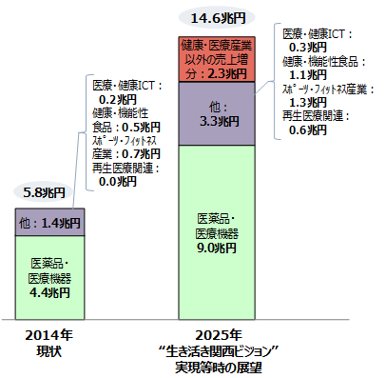
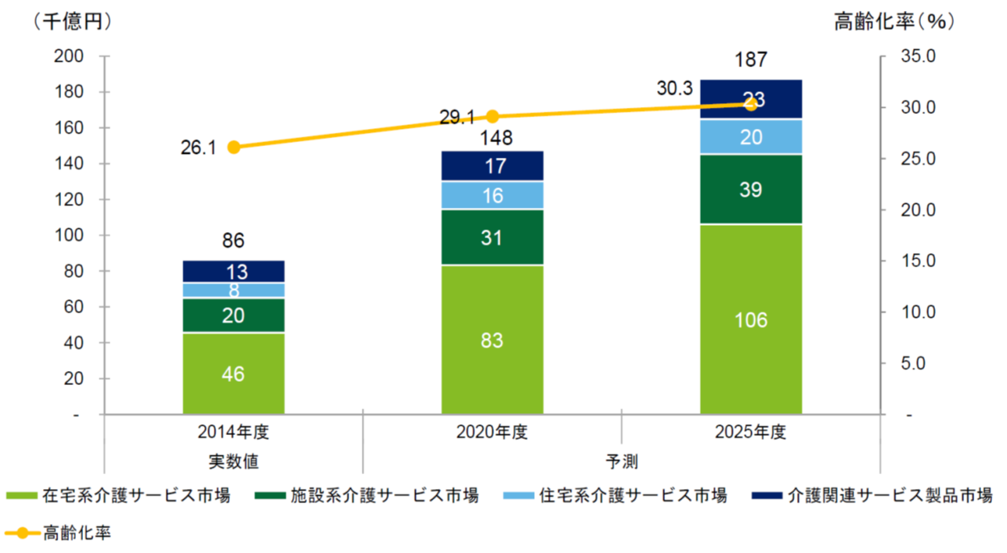
３．新型コロナウイルスの感染拡大による影響分析
（２）コロナによる影響と新たな潮流 ➀経済（産業・雇用）
新たな潮流
◆オンラインによるイベント等の開催
・感染拡大防止の観点から、オンラインを活用したイベント等の開催や、バーチャルを活用した観光コンテンツの創出など新たな事業展開、ＭＩＣＥのＷＥＢ開催への移行などの動きも見られる。
☑ポストコロナにおけるインバウンド観光需要増等を見据え、バーチャル空間における魅力発信など、先端技術を活用した都市魅力の発信創出が必要。
☑新たなMICE戦略の策定や受入体制の充実により、官民一体となったMICE誘致の推進が必要。
◆ポストコロナを見据えた成長産業
・健康意識の高まりや、新たな生活様式の推奨、DXの加速などを受け、健康・医療産業やデジタル関連産業は、コロナ禍においても業績が安定。
・また、コロナ禍においては、リモートワーク、非接触対応などのデジタル関連で新規事業開発に関する期待が高まっており、今後、こうした分野でイノベーションの加速が予想される。
・コロナ以前からの世界的な高齢化の急速な進展の影響もあり、健康・医療・介護関連産業の市場は、今後拡大の見込み。
☑健康・医療関連産業の集積や、「スタートアップ・エコシステム グローバル拠点都市」としての大阪の強みを活かし、今後、市場拡大が見込まれる健康・医療・介護関連産業を育成していくことが必要。
☑また、社会全体のデジタル化の加速といった新たな潮流も捉え、ヘルスケア分野におけるビッグデータを活用した新たなビジネスの創出などを促進していくことが必要。
☑「未来社会の実験場」となる大阪・関西万博に向け、コロナによる新たな潮流を捉え、イノベーションを加速させていくことが必要。
関西の健康・医療関連産業の拡大
国内介護市場規模予測
出典：デロイト・トーマツ 『ライフサイエンス・ヘルスケア 第5回 国内介護市場の動向について』
出典：一般財団法人アジア太平洋研究所作成資料

Slide 17
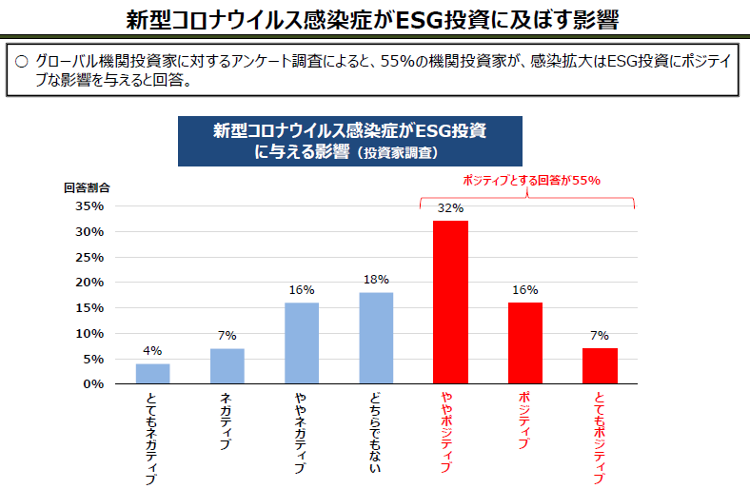
３．新型コロナウイルスの感染拡大による影響分析
（２）コロナによる影響と新たな潮流 ➀経済（産業・雇用）
新たな潮流
◆国際金融体制・市場の変化
・アジアで国際金融都市として存在感が大きい香港における香港国家安全維持法の成立や、英国のＥＵ離脱など、国際金融を取り巻く情勢が変化。
・また、こうした情勢の変化に加え、コロナの影響によって、金融業務や金融取引のリモート化の進展や、ＥＳＧ市場のさらなる拡大が見込まれるなど、国際金融体制・市場に変化の兆し。
・今後、国際金融都市は、一極集中から多極連携型の道をたどる可能性が高いと考えられ、それぞれの中核的な都市が特色を持ちつつ相互に競争しあい補完しあうことが重要になるものと想定。
☑金融・商品のデリバティブを扱う国内唯一の総合取引所である大阪取引所を有する大阪の強みや、万博やＩＲなどの国内外の投資を呼び込む世界的なビッグプロジェクトの進展、スタートアップ拠点形成などのポテンシャルを活かし、東京とは異なる個性・機能を持った国際金融都市の実現に向けた取組みを推進することが必要。
国際金融センター指数の推移
 | 2019年9月 | 2020年3月 | 2020年9月
１位 | ニューヨーク | ニューヨーク | ニューヨーク
２位 | ロンドン | ロンドン | ロンドン
３位 | 香港 | 東京 | 上海
４位 | シンガポール | 上海 | 東京
５位 | 上海 | シンガポール | 香港
６位 | 東京 | 香港 | シンガポール
7位 | 北京 | 北京 | 北京
8位 | ドバイ | サンフランシスコ | サンフランシスコ
9位 | 深圳 | ジュネーブ | 深圳
10位 | シドニー | ロサンゼルス | チューリッヒ
～ | 大阪（27位） | 大阪（59位） | 大阪（39位）
※出典：英シンクタンクZ/Yen調査
出典：成長戦略会議（第２回）資料

Slide 18
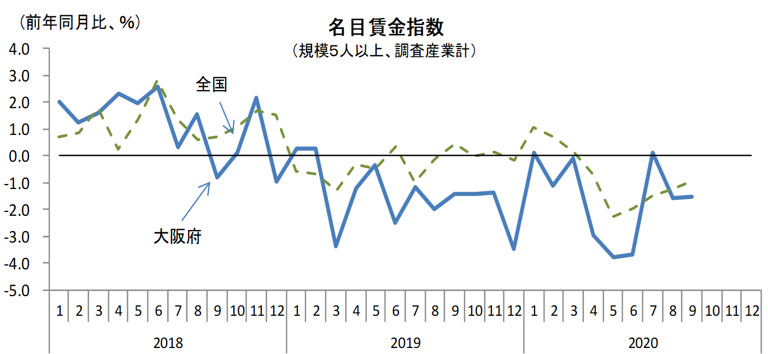
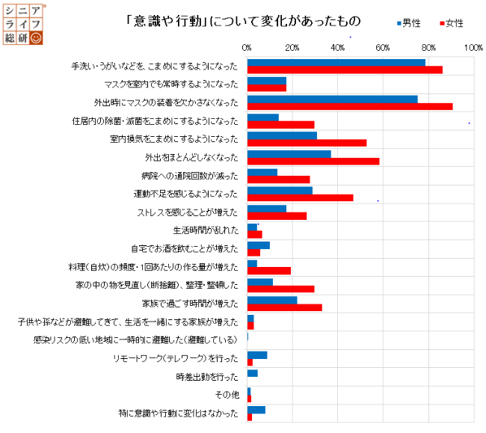
３．新型コロナウイルスの感染拡大による影響分析
（２）コロナによる影響と新たな潮流 ②社会・くらし
新型コロナによる影響
〇コロナの感染拡大に伴い、非正規雇用者を中心に収入が減少しており、名目賃金では全国平均を下回っている。
〇また、外出自粛等により、地域における社会的つながりの喪失や児童虐待、自殺者の増加等が懸念される。
〇各学校等においては、長期間の休校が実施され、児童・生徒への学習面や健康面での影響等が懸念されるとともに、保護者の働き方にも影響が生じている。
◇所得の低下
・全国に比べ、名目賃金指数が低い水準で推移するなど、府民の所得は減少。雇用形態別でみた場合には、非正規雇用者において、収入が減少している割合が高い。
・生活保護開始世帯数は減少傾向が見られるものの、感染拡大の第一波に見舞われた４月には大阪市内を中心に大きく増加しており注視が必要。
※名目賃金
→実際に受け取る
給与等の総額
☑生活困窮者への支援が必要。
☑雇用を守る又はつなげるなど対策が必要。
（資料）大阪府統計課「大阪の賃金、労働時間及び雇用の動き」、厚生労働省「毎月勤労統計調査」
※事業所規模５人以上、前年同月比は名目賃金指数（2015年＝100）による。
◇社会的つながりの喪失や自殺者の増加の懸念
・外出自粛等により、地域コミュニティにおける活動が休止されるなど、社会的つながりが喪失。また、コロナ禍において、運動不足やストレスを感じる高齢者が増加しており、健康面等での不安が高まっている。
・さらに、外出自粛による児童虐待やＤＶなどの増加の懸念や、所得の低下や失業率の悪化などの影響によって、自殺者増加も懸念。
出典：大阪産業経済リサーチ＆デザインセンター 『大阪経済の情勢（2020年12月）』
コロナ禍により、ストレスや運動不足等を感じる高齢者が増加
☑オンラインを活用した新たな地域のつながりの創出など、地域活動を支える取組みが必要。
☑高齢者をはじめ、府民の健康を守るため、ＩＣＴなど新たな技術も導入した健康づくりを推進することが必要。
☑児童虐待やＤＶ、自殺などを防止するため、相談体制の充実や雇用の確保を図るなど、総合的な対策を講じることが必要。
出典：シニアライフ総研調査

Slide 19

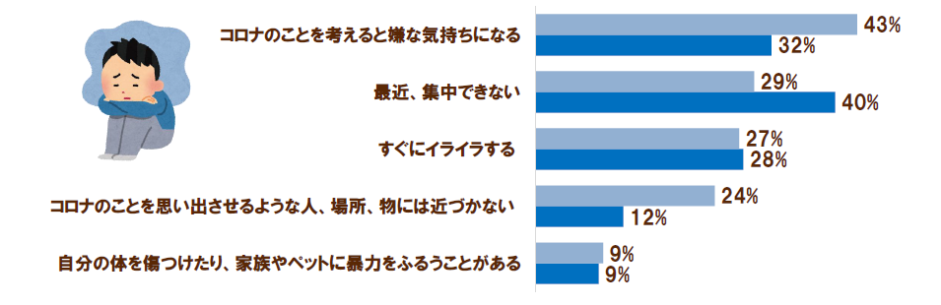
３．新型コロナウイルスの感染拡大による影響分析
（２）コロナによる影響と新たな潮流 ②社会・くらし
新型コロナによる影響
◇感染者や医療従事者等に対する人権侵害事象の発生
・感染者やその家族、医療従事者等に対する誹謗中傷やインターネット上への心ない書込みがなされるなど、人権を侵害する事象が発生。
☑人権侵害事象の防止を図るとともに、不当な差別や偏見等を受けた方への相談体制の充実などが必要。
◇長期間の休校
・長期間の休校に伴う学力の低下やストレス、健康面など児童生徒への影響が懸念。
・各学校において、家庭学習等を支援するオンライン学習環境の脆弱性が顕在化。
・また、長期間の休校により、保護者が働けない状態が続くなど、働き方へも影響。
☑感染症の拡大など危機事象発生時等における学びを保障するためのオンライン学習等の環境整備が必要。
☑児童生徒への学習状況や心身の状態等に関する不安への相談体制の充実などの対応が必要。
☑子育てをサポートする観点からも、テレワークなど多様な働き方の導入促進が必要。
出典：「コロナ×こどもアンケート第２回調査」（国立成育医療研究センター）

Slide 20
３．新型コロナウイルスの感染拡大による影響分析
（２）コロナによる影響と新たな潮流 ②社会・くらし
新たな潮流
〇「新しい生活様式」の実践などにより、非対面・非接触を前提とした新たなサービスやビジネスが進展するなど、社会全体におけるデジタル化が加速。一方で、特に行政分野等を中心にデジタル化の対応の遅れなどの課題が顕在化。
〇また、外出自粛や働き方の変化等に伴い、仕事や暮らしへの意識の変化が生まれ、ワークライフバランスや職住融合など、ライフスタイルの変化が生じている。
◆社会全体のデジタル化の加速
・非接触・非対面に対応した新たなサービスやビジネスが創出されるとともに、テレワークなどオンラインによる新たな働き方が進展するなど、社会全体でのデジタル化が加速。
・行政分野や教育分野においてもオンライン化が進展するが、デジタル化対応の遅れなどの課題が顕在化。
☑デジタル化の加速に対応するため、中小企業等におけるＩＣＴ化の促進やサイバーセキュリティの確保など対策が必要。
☑社会全体のＤＸの加速に対応し、新たな成長産業を生み出すため、スーパーシティの区域指定獲得などを通じて、大胆な規制緩和によるデータの利活用等の促進を図るなど、イノベーションの創出環境を整備することが必要。また、ヘルスケア分野におけるビッグデータを活用した新たなビジネスの創出などを促進していくことが必要。
☑行政手続のオンライン化等を推進するとともに、デジタル化を社会全体に浸透させ、新たな地域のつながりの構築や、介護、子育て、健康づくり、高齢者の生活支援など社会課題を解決する新たなサービスの創出等が必要。
◆新しい生活スタイルや意識の変化
・コロナ禍を契機に、「家族の重要性を、より意識するようになった」、「生活を重視するように変化した」といったワークライフバランスへの意識の変化が生じている。
・また、テレワークなどを契機として、地方移住への関心の高まりや、郊外型サテライトオフィスの設置の動き、職住融合型の新しいライフスタイルなどへの意識の変化も生まれている。
☑ワークライフバランスを重視する意識の変化などに対応するため、テレワークなど多様な働き方を促進することが必要。
☑住まい・くらしに係る意識の変化を踏まえ、新しい生活スタイルにも配慮した都市・地域づくりや住環境の整備、ニュータウンの再生など、多様な人を惹きつける魅力あるまちづくりを進めることが必要。
出典：内閣府 『新型コロナウイルス感染症の影響下における 生活意識・行動の変化に関する調査』

Slide 21
３．新型コロナウイルスの感染拡大による影響分析
（２）コロナによる影響と新たな潮流 ②社会・くらし
新たな潮流
コロナの感染拡大の前後で興味関心が
高まったものや不安を感じていること
◆健康意識の高まり
・外出自粛等の影響により、高齢者を中心として健康への影響等の懸念が生じる一方で、感染防止を契機とした日常生活における健康意識の高まりが見られる。
☑健康意識の高まりを受け、府民や企業、行政が一体となってオール大阪で、健康データの活用も含め、さらに健康づくりの取組みを進めていくことが必要。
出典：大阪府 『新型コロナウイルス感染症の影響に関する府民アンケート（速報値）』
◆持続可能なより良い社会をめざす国際的なグリーンリカバリーの議論
・地球温暖化対策の国際協定であるパリ協定や、ＳＤＧｓの達成にも一致した形で、「より良い持続可能な社会」をつくり、コロナ禍からの復興をめざすという「グリーンリカバリー」といった考え方が世界的に拡大。
・温暖化対策と経済回復をトレードオフと捉えるのではなく、テレワーク等の推進により人の移動を減らし、ＣＯ２排出を抑制するなど、脱炭素社会に向けた取組みを推進するとともに、異常気象による災害の発生など、感染症の拡大との複合的なリスクも低減することにより、人々にとって、かつ地球環境にとっても、持続可能なより良い社会をめざすといった議論が国際的に高まっている。
☑「大阪ブルー・オーシャン・ビジョン」の実現や、「2050年ＣＯ２排出量実質ゼロ」をめざした取組みなど、持続可能な脱炭素社会をめざした取組みの推進が必要。
☑歩行空間やサイクルロードの整備など、環境や人々の健康にも配慮された地域のまちづくりを推進していくことが必要。

Slide 22
３．新型コロナウイルスの感染拡大による影響分析
（２）コロナによる影響と新たな潮流 ②社会・くらし
新たな潮流
◆ゆとりある都市空間へのニーズの高まり
・コロナの感染拡大防止としてテレワークが進展するなど、自宅近くで過ごす時間が増えている。また、公園や道路など３密を回避できる場所の利用が増加しており、身近な憩いの空間の重要性が再認識されている。
【都市空間に対する意識（充実してほしい空間）】
☑ゆとりある都市空間へのニーズの高まりを受け、インフラを充実・有効活用し、自転車や徒歩で回遊できる空間など、安全・快適でゆとりある都市空間を創出することが必要。
出典：国交省・日立東大ラボ「新型コロナ生活行動調査」
～WEB調査会社モニターへのアンケート調査
(調査期間：令和2年8月3～25日 回収サンプル：12,872)

Slide 23
３．新型コロナウイルスの感染拡大による影響分析
（２）コロナによる影響と新たな潮流 ③東京一極集中リスク
新型コロナによる影響
〇日本は、他の先進国に比べ、政治・経済・人口が過度に東京に一極集中。こうした中、人口が過密する東京において、コロナが感染拡大したことにより、あらためて、危機事象発生時における東京一極集中のリスクが顕在化。
◇東京を中心とした感染拡大による日本全体の経済機能等の低下の懸念
・東京に人口が一極集中（日本全土の0.58%の面積に、全人口の約11%が集中）。人口が過密することにより、東京を中心にコロナ感染者が多く発生。
・また、日本においては、政治・経済機能ともに、東京に一極集中しており、コロナ禍において、企業倒産や家計消費の減少、失業率の悪化など、他の都市に比べ東京への影響が大きい。仮に、東京において、海外のような都市封鎖（ロックダウン）が行われた場合には、日本全体に甚大な影響が及ぶことが懸念。
☑東京一極集中を是正するとともに、日本全体の成長・発展や国土強靭化に寄与し、地方分権の流れを加速させていくため、東西二極の一極となる「副首都・大阪」の確立・発展に向けた取組みを推進することが必要。
海外主要都市におけるＧＤＰ比較
海外主要都市における政治機能等の集中度の比較
日本
アメリカ
ドイツ
 | 日本 | アメリカ | ドイツ
ＧＤＰ１位の都市 ※ブルッキングス研究所公表値より | 東京 | ニューヨーク | ケルン・デュッセルドルフ
≪政治機能等≫
首都 | 東京 | ワシントン | ベルリン
王宮・大統領府 | 東京 | ワシントン | ベルリン
国会 | 東京 | ワシントン | ベルリン
中央官庁 | 東京 | ワシントン | ベルリン、ボン
最高裁判所 | 東京 | ワシントン | カールスルーエ
各国大使館 | 東京 | ワシントン | ベルリン
≪文化面≫※国内１位の都市
文化イベント開催件数 | 東京 | サンフランシスコ | ベルリン
劇場・コンサートホール数 | 東京 | ニューヨーク | ベルリン
19.6%
8.1%
4.9%
12.5%
5.9%
ＧＤＰ
シェア
7.2%
 | 日本 | アメリカ | ドイツ
経済の一極集中の割合 （国内総生産に占める第１都市のＧＤＰ比率） | １９．６％ | ８．１％ | １２．５％
第１・第２都市の比率 | ３：１ | ２：１ | ２：１
※国内GDPは、県民経済計算を参照
※出典：第１回副首都推進本部会議資料（平成27年12月）、「2019年の「世界の都市総合力ランキング」」
（森記念財団都市戦略研究所）
※アメリカ・ドイツの国単位はＯＥＣＤ、都市別はブルッキングス研究所の公表値

Slide 24
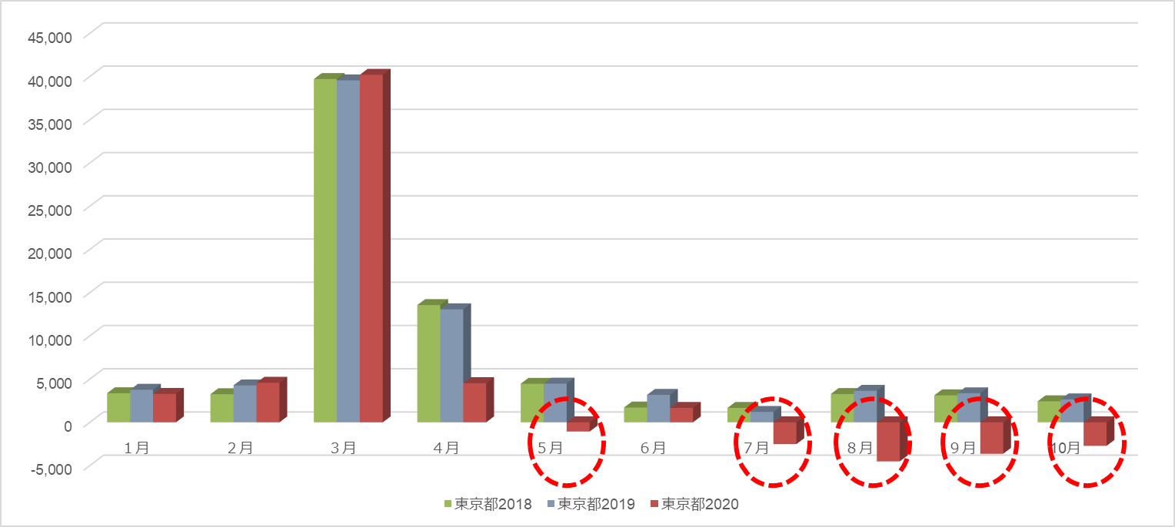
３．新型コロナウイルスの感染拡大による影響分析
（２）コロナによる影響と新たな潮流 ③東京一極集中リスク
新たな潮流
〇東京一極集中のリスクの顕在化に伴い、国において、「分散型社会」、「多核連携型社会」の議論が加速するとともに、東京から人口流出する動きも見られるようになった。
◆国等における東京一極集中リスクの是正議論の活発化
・東京を中心とするコロナの感染拡大を受け、以前にも増して「東京一極集中型」から「多核連携型」の国づくりへの議論が活発化。
→「経済財政運営と改革の基本方針2020」：東京一極集中型から多核連携型の国づくりへ
→「まち・ひと・しごと創生基本方針2020」：新たな日常に対応した地域経済の構築と東京圏への一極集中の是正
・また、金融業務・取引についても、コロナ禍への対応に伴うリモート化の進展や、東京証券取引所におけるシステム障害などによって東京一極集中のリスクが顕在化する中で、分散化・多極連携型の議論が活発化。
☑東京一極集中を是正するとともに、日本全体の成長・発展や国土強靭化に寄与し、地方分権の流れを加速させていくため、東西二極の一極となる「副首都・大阪」の確立・発展に向けた取組みを推進することが必要。
☑東京とは異なる個性・機能を持った国際金融都市の実現に向けた取組みを推進することが必要。
◆東京からの人口流出
・コロナの感染拡大以降、東京では５月に、2013年7月以来となる約1000名の転出超過を記録。その後、７月約2500名、８月約4500名、９月約3600名、 10月約2700名の転出超過。
・また、首都圏の若者を中心に、地方移住への関心が高まっており、人の流れに関する変化が見られる。
（人）
東京都の転入超過数（マイナスは転出超過）
☑これまでの首都圏を中心とした、人の集中の流れの変化を捉え、働きやすさと住みやすさの両方を実現する新しい都市型のライフスタイルを大阪から提案していくことが必要。
☑郊外型のサテライトオフィスの設置や半農半Ｘ（半自給的な農業とやりたい仕事を両立させる生き方）をはじめとした多様な働き方などを促進することにより、地域において新たに働く場を創出するほか、人材確保とリスクヘッジの観点からの企業移転など、地域の活性化のインパクトにつなげていくことが必要。
出典：総務省『住民基本台帳人口移動報告』より大阪府企画室が作成

Slide 25

４．ポストコロナに向けて大阪がめざす姿
○前述の影響分析により明らかとなった大阪経済や府民生活への影響、さらには東京一極集中といった課題に対応し、また、デジタル化の加速、働き方の変化や健康意識の高まりなど新たな潮流を捉え、大阪の再生・成長を図っていくため、万博のインパクトも活かしながら、５つの重点分野を中心とした経済成長面からの取組みに加え、くらし、安全・安心といった観点からの取組みを進めることで、世界の課題解決に貢献し、誰もが輝く活力ある大阪の実現をめざす。
○さらには、コロナの世界的な感染拡大を受け、まさにいのちとの向き合い方が世界中で問われている中、この戦略における取組みの成果を活かし、「いのち輝く未来社会のデザイン」をテーマとする大阪・関西万博の成功へと導いていく。
○そして、我が国全体の成長・発展や国土強靭化に寄与する東西二極の一極となる「副首都・大阪」の確立・発展へとつなげていく。
日本の成長をけん引する東西二極の一極となる「副首都・大阪」を確立・発展
大阪・関西万博の成功
世界の課題解決に貢献し、誰もが輝く活力ある大阪の実現
【経済】５つの重点分野から取組みを推進
①健康・医療関連産業のリーディング産業化
②国内外の観光需要の取り込みの強化
③スタートアップ、イノベーションの創出
④新たな働き方等を通じた
多様な人材の活躍促進
⑤国際金融都市の実現に向けた挑戦
成長を支える都市インフラの整備
【くらし】 働きやすく住みやすい、健康で快適な質の高いくらしの実現
【安全・安心】 経済とくらしを支える安全・安心な基盤整備

Slide 26
５．戦略の目標
〇大阪の再生・成長に向けて、目標となる指標を設定し、５つの重点分野を中心とした経済成長面からの取組みや、くらし、安全・安心の取組みを推進。（目標年は2025年（一部除く））
2022年度に府内総生産（実質）をコロナ前の水準に戻す
それを踏まえ、年平均２%以上
実質成長率
➤大阪経済の再生・成長を測る総括的な指標として、実質経済成長率を目標として設定。
日本人延べ宿泊者数 2022年にコロナ前の水準を上回る
来阪外国人旅行者数 入国規制解除から２年後(※)にコロナ前の 水準を上回る
内外からの誘客
※具体の時期は改めて設定。
➤経済や雇用への波及効果が高い内外からの誘客に関して、日本人延べ宿泊者数と来阪外国人旅行者数を目標として設定。
スタートアップ創出数
300社創出（うち大学発100社） （2024年）
➤グローバル拠点都市の強みを活かし、大阪経済をけん引するイノベーションの創出をめざす観点から、スタートアップ創出数を目標として設定。
雇用創出数
2022年にコロナ前の水準に戻す
2022年以降、年平均２万人以上
➤コロナ禍により雇用情勢が悪化する中、大阪経済の再生・成長、さらには府民のくらしの観点から、雇用創出数を目標として設定。
府内への転入超過数
生産年齢人口の転入超過数 年１万人以上
➤大阪の魅力や働きやすさ、住みやすさの向上を通じて、国内外から若者や外国人など生産年齢人口を呼び込むため、府内への生産年齢人口の転入超過数を目標として設定。
※ 「内外からの誘客」に関する目標については、2021年（令和３年）3月、「大阪都市魅力創造戦略2025」の策定を受け、反映

Slide 27
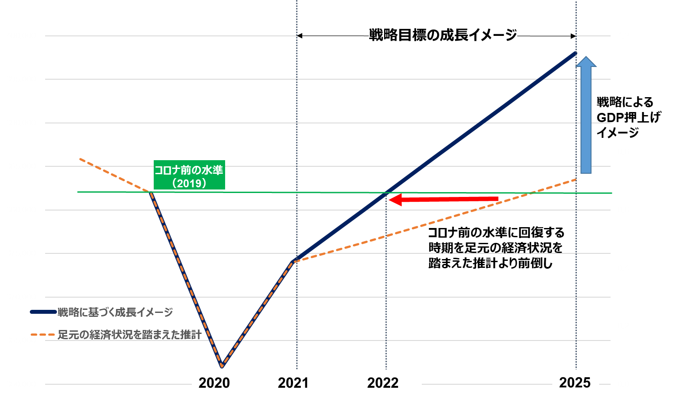
【実質経済成長率】成長イメージ（概念図）

Slide 28
６．取組方向の概要
（１）ウィズコロナにおける緊急対策
〇新型コロナウイルス感染症について、医療・経済の両面から府民のいのちと生活を守るため、感染防止対策を最大限講じつつ、経済の落ち込みや府民生活への影響を最小限に抑える。
〇大阪経済を支えるため、事業の継続や雇用を守る取組みを強化するとともに、府民のくらしを支えるセーフティネットを充実していく。
感染防止対策
〜感染症から府民のいのちと健康を守る〜
➢医療機関等を含めた検査体制の拡充と検体採取体制の充実
➢季節性インフルエンザ流行期を踏まえた検査需要への対応
➢必要病床数の確保や医療機関に対する支援の充実
➢院内感染やクラスター対策の強化
➢オンライン診療の適切な対応を促進 など
それぞれの取組みを一体的に推進
経済（産業・雇用）
〜大阪経済を支え、雇用を守る〜
くらし・セーフティネット
〜府民の暮らしと子どもたちの学びを支える〜
➢コロナ禍により打撃を受けている産業を中心とした資金調達支援や府域需要喚起
➢観光施設や公共交通機関等における感染症対策の推進など、安全・安心な受入環境の整備
➢関西国際空港における検査体制の段階的拡充など水際対策の強化
➢失業者に対する再就職支援 など
➢コロナ禍により所得が減少した生活困窮者への支援
➢外出自粛等に伴う精神的不安などから増加の懸念が高まるＤＶや児童虐待等への相談体制の強化
➢コロナ陽性者や医療従事者などに対する偏見や人権侵害の防止
➢ＮＰＯ法人等と連携したコロナ禍で顕在化した社会課題の解決
➢オンライン授業等の学習支援体制の整備 など
※上記取組みに加え、経済や府民の暮らしを支える災害対応力の強化など安全・安心の取組みを推進

Slide 29
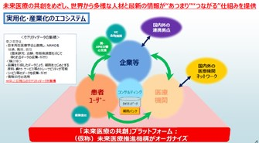
６．取組方向の概要
（２）ポストコロナに向けた大阪の再生・成長
〇万博成功への着実な準備や、万博の理念等の実現に向けた先行的取組みを推進するとともに、ポストコロナに向けて、万博をインパクトに大阪の再生・成長に向けた取組みを加速させていく。
〇成長を支える都市インフラを土台に、５つの重点分野を中心に経済成長に向けた取組みや、働きやすく住みやすい、健康で快適な質の高いくらしの実現に向けた取組みを進めていく。あわせて、経済とくらしを支える安全・安心な基盤づくりを着実に進めていく。
コロナ後の世界的ビッグイベントとなる万博をインパクトに取組みを加速
経済
①健康・医療関連産業のリーディング産業化
②国内外の観光需要の取り込みの強化
〇ライフサイエンス分野における企業、大学等の集積等を活かした、彩都や健都、中之島（未来医療国際拠点）、うめきたなどにおける拠点形成の推進等による健康・医療関連
産業の世界的なクラスター形成
〇再生医療の産業化に向けた取組みの推進
〇今後高齢化が進展するアジアなどの海外
需要の取り込み
〇府内企業の技術力等を活かした
機器開発や事業化の促進 など
〇国内旅行需要の取り込みに向け、百舌鳥・古市古墳群をはじめ府内各地域の観光資源の魅力向上や、食のブランディング強化など、大阪の強みを活かした魅力やコンテンツを発信
〇ＶＲ等を活用したリアルの価値を高めるコンテンツの展開
〇誘致可能となった国から順次プロモーションを開始するなど、インバウンドの再生に向けた需要喚起
〇関西国際空港の機能強化など、受入環境の整備促進
〇ＩＲ誘致による新たな国際観光拠点の形成 など
【未来医療の実用化・産業化のエコシステム】
出典：「（仮称）未来医療国際拠点のめざす姿（案）」
③スタートアップ、イノベーションの創出
④新たな働き方等を通じた多様な人材の活躍促進
〇「スタートアップエコシステム」の確立と、国内外のスタートアップ等の呼び込みの加速
〇うめきた２期における「みどり」と「イノベーション」の融合拠点の形成
〇スーパーシティの区域指定獲得をめざし、大胆な規制緩和などにより、「未来社会の実験場」となる万博に向け、自動運転や空飛ぶクルマなど新たなイノベーションを創出
〇スマートシティの推進（ヘルスケア分野等におけるビッグデータを活用した新たなビジネスの創出など）
〇ＩＣＴ化の促進や事業承継の強化による生産性の向上
〇海外市場の取り込みや、海外への事業展開の促進 など
〇世界で活躍するグローバル人材の育成や、海外からの高度外国人材の呼び込み
〇テレワーク、副業等の導入促進による女性や高齢者、障がい者、若者の就業機会の拡大
〇キャリアアップ等を目的とした幅広い社会人に対するリカレント教育の促進
〇外国人留学生の受入促進と、外国人材の受入環境の整備 など

Slide 30
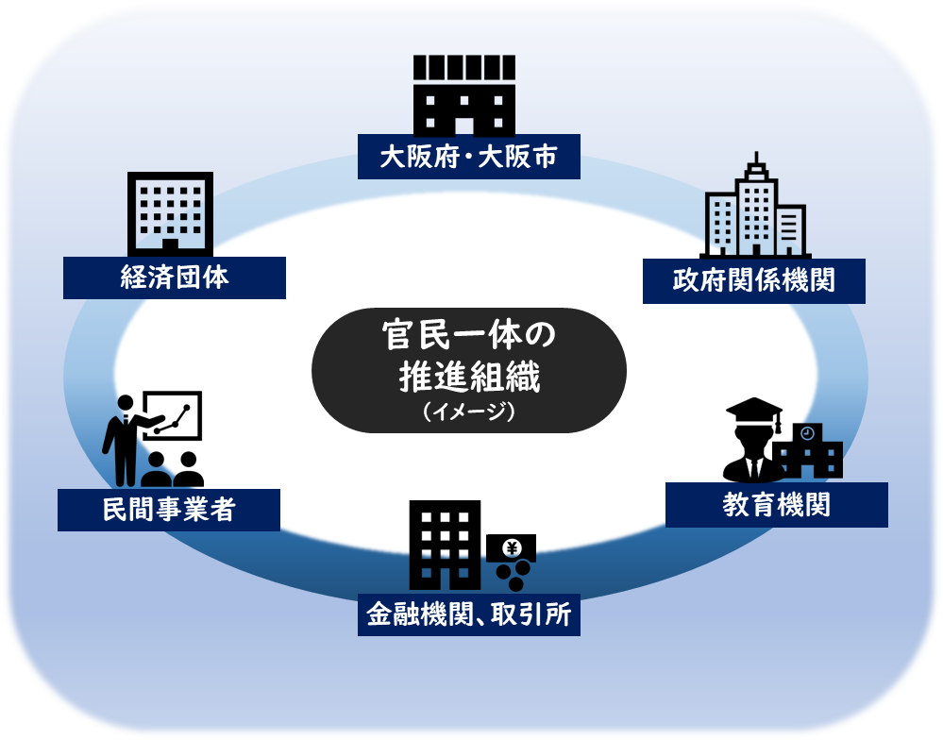
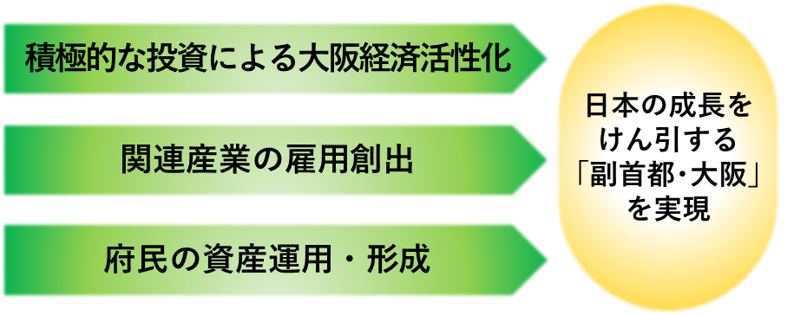
６．取組方向の概要
（２）ポストコロナに向けた大阪の再生・成長
⑤国際金融都市の実現に向けた挑戦
〇大阪独自の個性と機能を持った国際金融都市として、大阪が日本全体の経済成長をけん引していく
大阪がめざす国際金融都市像
■大阪の強み
■大阪が目指す国際金融都市像（イメージ）
１．歴史的背景
▽ 先物取引（デリバティブ）発祥の地
２．充実した都市インフラ等の存在
▽ 金融・商品のデリバティブを扱う国内唯一の総合取引所
▽ 充実した交通ネットワーク、国際貿易港
▽ 高等教育機関、ライフサイエンス関連産業
革新的な金融都市・大阪
▽ 万博開催都市として世界の先頭に立って、オール大阪でＳＤＧsを達成するため、ＥＳＧ投資を推進 ▽ 大胆な規制緩和により、国内外から運用資金や金融人材等が集積する革新的な金融都市を実現 ▽ 金融事業における最先端技術の社会実装、金融DXによる新たなマーケットの創造
■大阪のポテンシャル
国内外の投資を呼び込むビッグプロジェクトの進展
▽ 2025年大阪・関西万博
▽ 世界最高水準の成長型IR
２． 新たなイノベーションの創出拠点
▽ スマートシティ、スーパーシティの推進
▽ スタートアップ･エコシステム グローバル拠点都市形成
▽ うめきた2期、未来医療国際拠点（中之島）の整備
アジアのデリバティブ都市・大阪
▽ デリバティブ取引の成長力を取り込むため、アジアのデリバティブ市場をけん引する一大拠点を創設
〇官民一体による推進組織を立ち上げ、国際金融都市の実現に向けた取組みを推進
国際金融都市の実現に向けて
■取組みの方向性
〇大阪のビジネス環境や生活環境の魅力向上
〇金融市場に参加するプレーヤーを国内外から誘致・育成
○ＳＤＧｓ推進のための投資環境の構築 など
■国際金融都市実現の効果

Slide 31
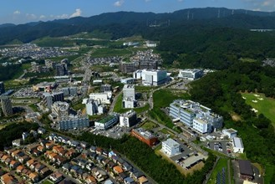
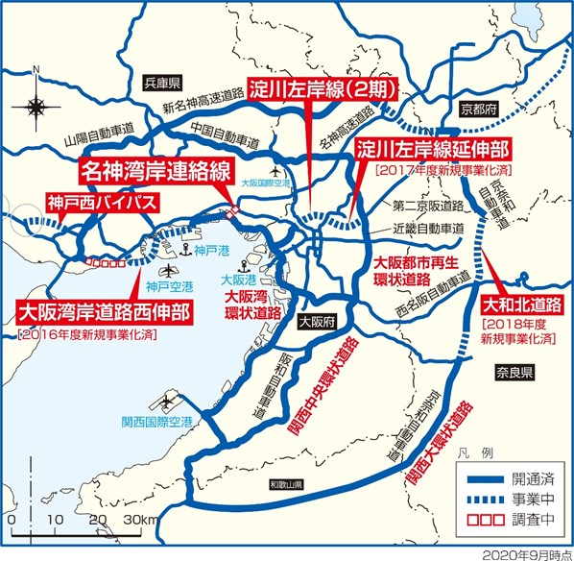
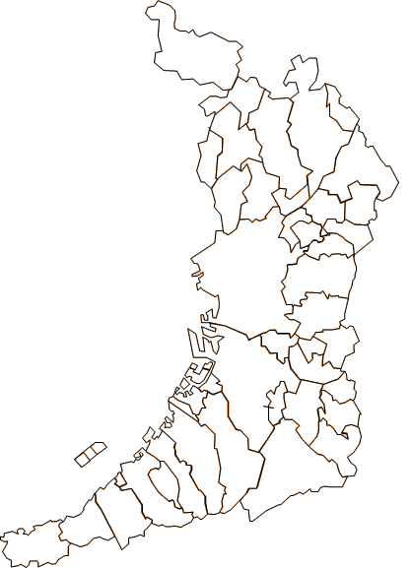
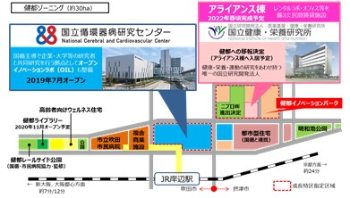

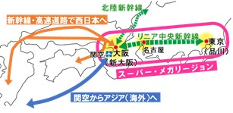
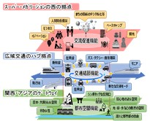
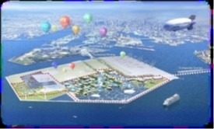
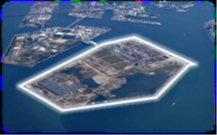
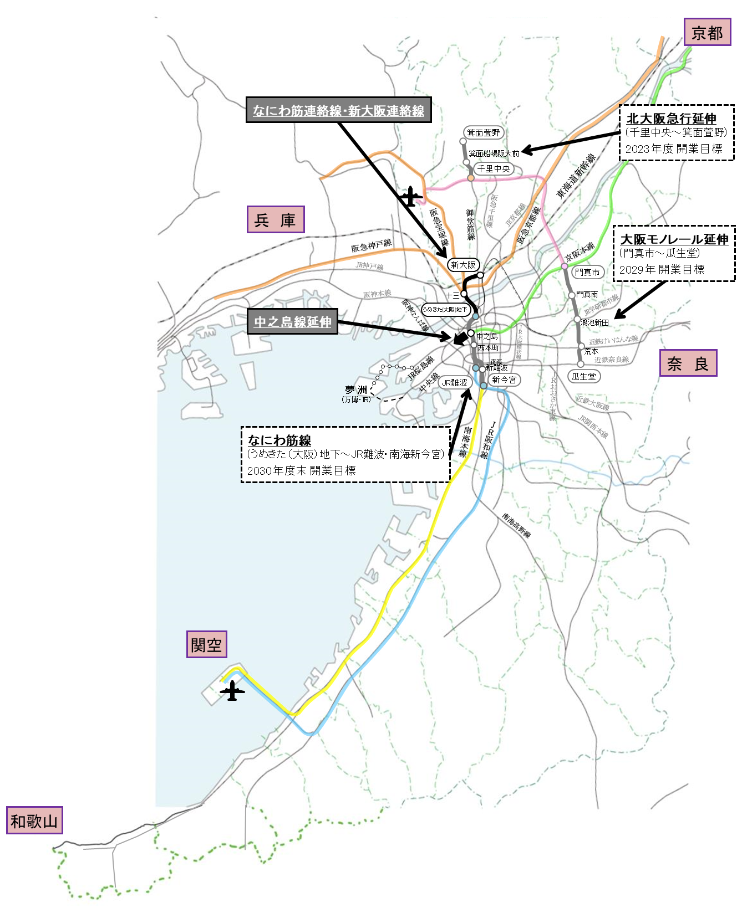
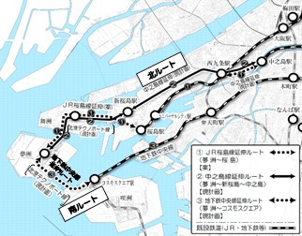
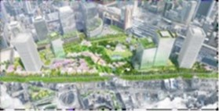
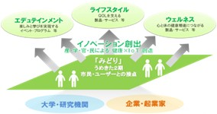
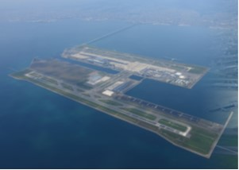
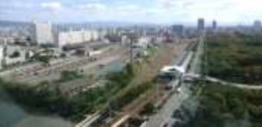

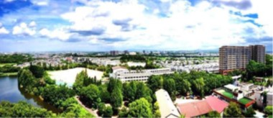
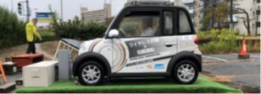
６．取組方向の概要
（２）ポストコロナに向けた大阪の再生・成長
成長を支える都市インフラの整備
【彩都】
ライフサイエンスパーク
【高速道路ネットワーク】
【健都】
健康医療クラスター形成
産学連携を推進する
「アライアンス棟」
【中之島】
・未来医療国際拠点
出典：吹田市ＨＰ
※出典：公募により選定された開発事業者の提案資料
【新大阪駅周辺】
・スーパー・メガリージョンの西の拠点
【夢洲】
・国際観光拠点
・スーパーシティ候補地
大阪・関西万博イメージ
【鉄道の戦略路線図】
出典：経済産業省
【うめきた２期】
・「みどり」と「イノベーション」の融合拠点
・スーパーシティ候補地 ・スタートアップ拠点都市（国指定）
なにわ筋連絡線・新大阪連絡線
北大阪急行延伸
（千里中央～箕面萱野）
2023年度 開業目標
夢洲アクセス鉄道路線
大阪港・府営港湾
大阪モノレール延伸
（門真市～瓜生堂）
2029年 開業目標
中之島線延伸
出典：夢洲まちづくり構想
出典：うめきた２期開発事業者資料
【関西国際空港】
万博に向けた空港の機能強化
【大阪城東部地区】
・大学とともに成長するイノベーション・フィールドシティ
なにわ筋線
（うめきた（大阪）地下駅～ＪＲ難波・南海新今宮）
2030年度末 開業目標
出典：公立大学法人大阪HP
【泉北ＮＴ】
ICTによる次世代都市モデルの検討
※北大阪急行延伸、
うめきた（大阪）地下駅以外の新駅は仮称
出典：大阪スマートシティ戦略会議資料

Slide 32
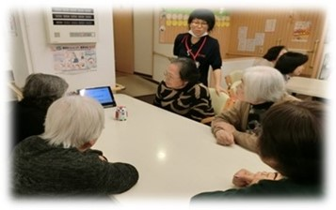
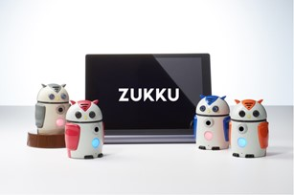
６．取組方向の概要
（２）ポストコロナに向けた大阪の再生・成長
くらし
働きやすく住みやすい、健康で快適な質の高いくらしの実現
府民生活支援
・全国を上回るスピードで高齢化が進むなど、人口減少・超高齢社会の進展を踏まえ、介護や子育てしやすい環境づくりを推進
・介護、子育て分野におけるサービス向上や、従業員の負担軽減、労働環境の改善に向け、AIやロボットなどの活用を促進
・持続可能な地域共生社会の実現に向けた、地域包括ケアシステムの構築の促進や、ＩＣＴ技術の活用などを含めたセーフティネットの充実 など
健康寿命の延伸等
【10歳若返り実践モデル】
AI・ロボットによるコミュニケーションの実践と分析で実施したプログラム
・万博開催に向けた「10歳若返り」の取組みの展開
・ＰＨＲ（パーソナル・ヘルス・レコード）を活用し、ニューノーマルに対応した健康づくりを推進し、健康寿命の延伸に向けた取組みを加速 など
《プログラム内容》
介護施設に（株）ハタプロのAIロボットZUKKUを利用したコミュニケーションや認知機能向上のプログラムを実践。
また、介護施設（ヒューマンライフケア（株））の脳トレーニング本、体操を実践。
2週間に一度、全６回の通所時に実施し、所要時間は各回30分程度。
教育の質向上
・児童生徒一人一台端末の整備
・ICTを活用し、すべての児童生徒に包摂的かつ公平で質の高い教育を提供 など
新しい生活様式に
対応した住環境等
ＡＩロボット「ZUKKU」とコミュニケーションしている様子
・換気、断熱、非接触等に配慮された健康住宅など、新しい生活様式等に対応した最先端の住宅の普及
・都市近郊型の特性を活かした農空間の癒し効果や景観形成、環境保全などの維持、増進に資する取組みを展開 など
環境に配慮した
持続可能なくらし
・より良い持続可能な社会をつくり、コロナ禍からの復興をめざすという「グリーンリカバリー」の考え方を踏まえて、脱炭素化に向けた意識改革・行動変化を促進
・「大阪ブルー・オーシャン・ビジョン」の実現を見通しつつ、地球温暖化対策やプラスチックごみ対策を推進 など
行政ＤＸの促進
・電子申請を含めた新たな行政オンラインシステムの導入により、オンライン化が可能な手続きを拡大し、府民の利便性を向上
・人材面、情報面、資金面のリソースを課題とする府内市町村を積極的にサポートし、好事例の横展開や取組の共同化・共有化を促進 など

Slide 33
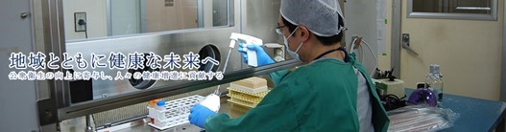
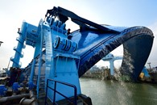
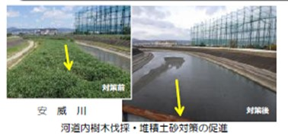
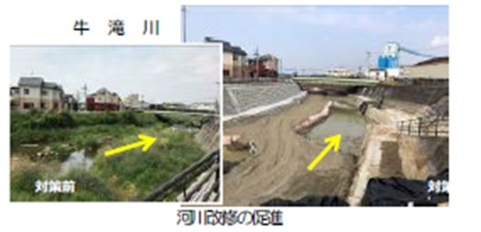
６．取組方向の概要
（２）ポストコロナに向けた大阪の再生・成長
安全・安心
経済とくらしを支える安全・安心な基盤整備
感染症対策
出典：大阪健康安全基盤研究所ＨＰ
・緊急対策期の取組みに加え、コロナの早期終息に向け、国、府、市町村が連携したコロナワクチン接種体制を構築
・コロナ終息後には、行動計画の見直しや連携体制の強化、物資・資材等の備蓄強化など、新たな感染症に備えた対策を推進
・万博開催に向け、外国人患者の受入体制の整備を推進 など
災害対応力の強化
【自然災害（風水害、地震・津波等）対策の充実強化】
・災害に対する「強さ」と「しなやかさ」を併せ持った社会づくりに向け、国土強靭化の取組みを推進
・新・地震防災アクションプランに基づき、ハード対策を中心にソフト対策も適切に組み合わせ事業を推進
・南海トラフ巨大地震対策として、防潮堤の津波浸水対策や水門の耐震化等を推進
・「人命を守ることを最優先」とする基本理念に基づき、「逃げる」「凌ぐ」「防ぐ」の各施策を効率的・効果的に組み合わせて着実に実施
【都市インフラの維持管理】
・老朽化した都市インフラについて、新技術や官民連携の取組みを導入しつつ、計画的・効率的な維持管理を推進 など
【感染症に対応した防災・減災対策】
・新しく策定した避難所運営マニュアル作成指針に基づく、感染症対策に対応した適切な避難所運営の促進、万全な住民の避難対策を実施 など
【先端技術等を活用した災害対応力の強化】
・ＩｏＴ、ＡＩ等の先端技術を活用した新たな災害対応体制を構築 など
尻無川水門

Slide 34
各柱建ての取組みの方向性等
【各フェーズの考え方】
〇ウィズコロナでは、感染防止対策を講じつつ、社会経済活動のダメージを最小限に抑え、ポストコロナに向けては、大阪の再生・成長に向けた取組みを推進していく。
〇こうした取組みについては、コロナの感染状況を踏まえ、各段階（フェーズ）に応じて取組みを推進していくこととする。
【緊急対策期】
感染防止対策を講じつつ、経済の落ち込み、府民生活への影響を最小限に抑える。
【反転攻勢準備期】
ワクチンや治療薬の開発等により、感染がコントロールできる状態になった際には、コロナ終息を見据えて反転攻勢に向けた準備段階として、社会経済活動の早期回復を図る。
【反転攻勢期】
コロナ終息後（ポストコロナ）では、大阪の再生・成長に向けた取組みを加速させ、万博の成功につなげていく。
ウィズコロナ
ポストコロナ
緊急対策期
（感染防止対策期）
反転攻勢準備期
（治療薬開発等による感染コントロール期）
反転攻勢期
（ワクチン開発等による
感染終息期）
大阪・関西万博
の成功へ

Slide 35
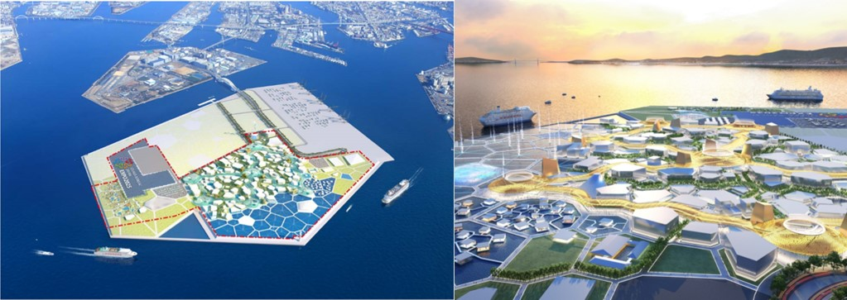
大阪・関西万博までの主なスケジュールと地元自治体の主な取組み
コロナの世界的な感染拡大を受け、まさに「いのち」との向き合い方が世界中で問われている中、「いのち輝く未来社会のデザイン」をテーマとする万博が、ここ大阪・関西で開催されることは、世界に大阪の存在感を発揮していくうえで大きな意義を持つ。
また、万博には、新たなイノベーションを引き起こし、社会のあり方も変える圧倒的な求心力や発信力、さらには世界中の人々の出会いや交流を生み出す力がある。
開催概要
■ テーマ いのち輝く未来社会のデザイン
Designing Future Society for
Our Lives
■ 開催場所 夢洲（大阪市此花区） 約155ha
■ 開催期間 2025.4.13～2025.10.13
■ 入場者 約2,800万人（想定）
出典：経済産業省ホームページ
コロナ後の世界的ビッグイベントとなる万博をインパクトに
大阪の再生・成長に向けた取組みを加速
（「経済」、「くらし」、「安全・安心」の観点から取組みを加速）
日本の成長をけん引する東西二極の一極として、府市一体のもと、
世界に存在感を発揮する「副首都・大阪」を確立・発展。

Slide 36
大阪・関西万博の着実かつ円滑な開催等に向けて取組みの推進
主なスケジュール
取組み |  | 2020年度 |  |  |  | 2021年度 |  |  |  | 2022 年度 | 2023 年度 | 2024 年度 | 2025 年度
 |  | 4～6 | 7～9 | 10～12 | 1～3 | 4～6 | 7～9 | 10～12 | 1～3
【大阪・関西万博開催までの主なスケジュール】
地元の取組み | 【夢洲南エリア追加埋立】 大阪・関西万博の会場面積を確保するため、夢洲南エリア30haの追加埋立工事を実施。
 | 【地下鉄中央線の輸送力増強】 万博開催期間中に混雑が予測される時間帯の列車増発を行い、混雑緩和を図る。
 | 【パビリオン等地元出展】 2025年に開催される大阪・関西万博に、大阪府・大阪市の地元パビリオン等を出展する。
 | 【ドバイ万博でのＰＲ実施】 大阪・関西万博開催前の直近の大規模博であるドバイ万博において大阪のＰＲ。
 | 【万博の桜2025】 大阪・関西万博への期待感や機運を高めるため、大阪府内を中心に2025本の桜の植樹を実施。
プロデューサー選定
ロゴマーク決定
ＢＩＥ総会
登録申請書承認
基本計画策定
ドバイ博
大阪・関西万博開催
正式な参加招請の開始
会場整備（設計・工事）
工事（地盤改良、盛土）
輸送力増強（検討・設計・施設整備等）
府民・市民意見等の募集
基本構想(案)
基本構想策定
出展基本構想
（素案）
出展基本計画の策定
基本・実施設計
建設・整備
事業者決定
ジャパンデー（予定）
企画検討
公募
手続
実施調整
植木箇所募集、植木、メンテ、ＰＲ
寄附募集

Slide 37
７．各柱建ての取組みの方向性等 ■経済（全体構成）
経済
 | ウィズコロナ （緊急対策期） | ウィズコロナ （反転攻勢準備期） | ポストコロナ （反転攻勢期）
（１） | 健康・医療関連産業のリーディング産業化
① | 健康・医療関連産業の成長促進 |  | 健康・医療関連産業のリーディング産業化
② | ー | 介護関連産業分野における事業化促進 | 介護関連産業分野のイノベーションの促進
（２） | 国内外の観光需要の取り込みの強化
① | 安全・安心な受入環境の整備 | インバウンド再生に向けた受入環境の整備 | 万博開催に向けた受入環境整備の強化
② | 国内旅行需要喚起やインバウンド再生に向けた魅力発信・プロモーション |  | 万博開催に向けた魅力発信・プロモーションの強化
③ | 府内各地域の魅力創出 |  | インバウンドの「量」から「質」への転換
④ | コロナ禍におけるＭＩＣＥ開催支援及び開催可能な国際会議等の誘致推進 |  | 本格的なMICE再開に向けた取組みの推進
⑤ | ＩＲの推進
（３） | スタートアップ、イノベーションの創出
➀ | オール大阪でのスタートアップ・エコシステムの整備 |  | 国内外のスタートアップを呼び込む「世界的なスタートアップ・エコシステム拠点都市」の形成
② | 万博に向けたイノベーションの促進
（４） | 新たな働き方等を通じた多様な人材の活躍促進
➀ | 雇用の維持と新たな働き方の促進 | 多様な働き方の促進 | 多様な働き方とダイバーシティ経営の実現
② | 人手不足分野へのマッチング強化 | 人手不足分野における人材確保支援 | 外国人材の活躍促進も含めた人手不足解消
③ | ー | 高度人材の育成 | 高度人材の育成と国内外からの呼び込み
④ | 失業者の就職支援としての職業教育の強化 | リカレント教育の推進 | リカレント教育の充実による労働の流動化の促進
（５） | 国際金融都市の実現に向けた挑戦
① | 国際金融都市の実現に向けた取組み
（６） | 大阪産業を支える中小企業等への支援
➀ | 感染拡大防止と経済活動の維持の両立 | ICT化など新たな生活様式や事業環境への適応促進 | デジタル化の加速等によるビジネス拡大や生産性向上
② | 事業承継の支援強化 |  | 事業承継の円滑化
③ | 中小企業の危機対応力の強化 |  | 中小企業の事業継続力の強化
（７） | 成長を支える都市インフラの整備・スマートシティの推進
① | 大阪・関西の成長を支える都市インフラの整備
② | 府内各エリアでのスマートシティの推進 |  | 先行事例の横展開を通じた府域全体でのスマートシティの展開

Slide 38
７．各柱建ての取組みの方向性等 ■経済（各取組みの方向性）
（１）
健康・医療関連産業のリーディング産業化
①
健康・医療関連産業の成長促進
健康・医療関連産業のリーディング産業化
フェーズ | ウィズコロナ （緊急対策期） | ウィズコロナ （反転攻勢準備期） | ポストコロナ （反転攻勢期）
取組みの 方向性 | ○ライフサイエンス分野での大学・研究機関、産業の集積などの強みを活かし、国の取組みも連動させながら、健康・医療関連産業の世界的クラスターの形成を推進するとともに、ライフサイエンス分野のスタートアップ育成などによりイノベーション創出を促進する。 ○健康・医療関連産業に対する海外からの人材や投資の取り込みをめざす。 |  | ○2024年春に開業予定の未来医療国際拠点を含めた府内３拠点の連携を推進するとともに、京阪神連携などより広域な連携を強化し、さらなるイノベーションの創出を図っていく。 ○万博も契機に、海外企業とのビジネスマッチングや海外クラスターとの関係を深化させ、海外から人材と投資を呼び込むグローバルバイオコミュニティの形成を推進する。
②
介護関連産業分野における事業化促進
介護関連産業分野のイノベーション促進
フェーズ | ウィズコロナ （緊急対策期） | ウィズコロナ （反転攻勢準備期） | ポストコロナ （反転攻勢期）
取組みの 方向性 | － | ○介護関連産業分野について、府内企業の技術力等を活かした機器開発や事業化などを促進していく。 | ○中小企業のビジネス拡大につながるよう、介護関連産業分野におけるイノベーションを促進する。

Slide 39
７．各柱建ての取組みの方向性等 ■経済（各取組みの方向性）
（２）
国内外の観光需要の取り込みの強化
①
安全・安心な受入環境の整備
インバウンド再生に向けた受入環境の整備
万博開催に向けた受入環境整備の強化
フェーズ | ウィズコロナ （緊急対策期） | ウィズコロナ （反転攻勢準備期） | ポストコロナ （反転攻勢期）
取組みの 方向性 | ○観光施設や公共交通機関等における感染症対策を推進し、旅行者の安全・安心を確保する。 ○海外との玄関口である関西国際空港において、出入国規制の緩和に応じた検疫体制の段階的拡充など水際対策の強化を図る。 | ○キャッシュレスやWi-Fi環境の整備など、観光施設や公共交通機関における観光客受入環境整備の取組みを支援するとともに、多言語対応等を拡充し、外国人旅行者にやさしい受入環境の整備を推進する。 ○国における検疫体制の段階的拡充等の対応状況を踏まえ、関西国際空港の水際対策の強化を促進する。 | ○観光客が特定地域に集中することによる影響を多面的に把握するとともに、観光客・地域住民双方に配慮した観光地域づくりを推進し、持続可能な観光都市を構築する。 ○万博・ＩＲなどにより一層増加が期待されるインバウンドに対応するため、MaaSやチケットデジタル化など旅行者の利便性の向上を図り、最先端技術と人によるおもてなしの融合により困らない・迷わない都市を構築する ○海外から多くの外国人観光客が訪れる大阪・関西万博を見据え、関西国際空港の旅客ターミナルのキャパシティの拡大など機能強化を図る。また、関西国際空港において、新型コロナの教訓を踏まえた万全な受入体制を整える。
②
国内旅行需要喚起やインバウンド再生に向けた魅力発信・プロモーション
万博開催に向けた魅力発信・プロモーションの強化
フェーズ | ウィズコロナ （緊急対策期） | ウィズコロナ （反転攻勢準備期） | ポストコロナ （反転攻勢期）
取組みの方向性 | ○国内旅行需要の取り込みに向け、泉州の水ナスや中河内・南河内の大阪ぶどうなどの大阪産(もん)をはじめとした食、エンタメなど、大阪の強みを活かした魅力や観光コンテンツを発信するとともに、ニーズに対応したプロモーションを展開する。 ○誘客可能となった国から順次プロモーション活動を開始し、インバウンド再生に向けた需要喚起を図る。 |  | ○大阪への旅行者が多いアジアだけでなく、欧米豪など、幅広い国・地域に向けた大阪の魅力を発信する。

Slide 40
７．各柱建ての取組みの方向性等 ■経済（各取組みの方向性）
（２）
国内外の観光需要の取り込みの強化
③
府内各地域の魅力創出
インバウンドの「量」から「質」への転換
フェーズ | ウィズコロナ （緊急対策期） | ウィズコロナ （反転攻勢準備期） | ポストコロナ （反転攻勢期）
取組みの 方向性 | ○国内需要を取り込むため、百舌鳥・古市古墳群、竹内街道をはじめとした日本遺産、大阪城などの歴史・文化資源、万博記念公園や都市部・臨海部のにぎわい拠点、水都大阪・大阪光の饗宴など、府内各地域の特徴ある観光資源の魅力を磨き上げるとともに、スポーツツーリズムを推進する。 ○インバウンドの再生に向けて、大規模集客施設やエンターテインメントの活用により、世界第一級の文化・観光拠点の形成を図る。 ○VRなどテクノロジーを駆使した街の演出を推進し、「実際に行ってみたい」と感じさせ、リアルの価値を高めるコンテンツを展開する。 |  | ○万博・ＩＲのインパクトを活用したベイエリアの活性化など、産学官の共創による都市の魅力向上を図る。 ○うめきた2期まちづくりの推進による大阪駅周辺地区の魅力向上を図る。 ○食のブランディング強化や滞在型観光の創出、府内周遊性の向上、富裕層を意識した集客促進等を図ることにより、インバウンドの「量」から「質」への転換を図る。
④
コロナ禍におけるMICE開催支援及び開催可能な国際会議等の誘致推進
本格的なMICE再開に向けた取組みの推進
フェーズ | ウィズコロナ （緊急対策期） | ウィズコロナ （反転攻勢準備期） | ポストコロナ （反転攻勢期）
取組みの 方向性 | ○国内向け展示会や国内会議を中心に誘致を進めるとともに、オンラインを活用した開催支援など、ニューノーマルに対応したＭICEの開催を支援する。 ○外国との往来再開状況を見据えつつ、開催可能な国際会議の誘致を推進する。 |  | ○新たなＭＩＣＥ戦略に基づき、ターゲット等を明確にした誘致活動を本格的に展開する。 ○ＩＲ開業を見据え、会議と展示会が一体となった大規模MICEなどの誘致を推進する。
⑤
ＩＲの推進
フェーズ | ウィズコロナ （緊急対策期） | ウィズコロナ （反転攻勢準備期） | ポストコロナ （反転攻勢期）
取組みの 方向性 | ○ポストコロナにおいてインバウンドを拡大させ、観光立国を実現するためには、世界中から新たに人・モノ・投資を呼び込むことができるＩＲ（統合型リゾート）の導入が不可欠であることから、「大阪ＩＲ基本構想」を踏まえ、夢洲において、⼤阪・関⻄の持続的な経済成⻑のエンジンとなる世界最⾼⽔準の成⻑型ＩＲを実現し、⼤阪のさらなる成⻑につなげていく

Slide 41
７．各柱建ての取組みの方向性等 ■経済（各取組みの方向性）
（３）
スタートアップ、イノベーションの創出
①
オール大阪でのスタートアップ・エコシステムの整備
国内外のスタートアップを呼び込む「世界的なスタートアップ・エコシステム拠点都市」の形成
フェーズ | ウィズコロナ （緊急対策期） | ウィズコロナ （反転攻勢準備期） | ポストコロナ （反転攻勢期）
取組みの 方向性 | ○未来社会のイノベーションの担い手であり、ポストコロナにおける大阪の成長エンジンでもあるスタートアップが大阪で生まれ活躍しやすい環境を整備するため、国の「スタートアップ・エコシステム拠点都市」における取組みと連動して、資金調達の円滑化や大企業等とのオープンイノベーションの促進などに取り組む。 ○「知」の源泉である大学と産業界が、従来の役割分担論を超えて、一体的・融合的に研究開発・事業創出を行う「産学融合」の取組みを推進する。 ○「スタートアップ・エコシステム拠点都市」の強みを活かし、国と連携した支援メニューの充実を図るとともに、スタートアップの集積に向け、効果的な情報発信などを行う。 |  | ○大阪で起業家を生み育てる環境を整備し、「スタートアップ・エコシステム」を確立させる。 ○万博も契機に、国内外のスタートアップの呼び込みを加速させる。
②
万博に向けたイノベーションの促進
フェーズ | ウィズコロナ （緊急対策期） | ウィズコロナ （反転攻勢準備期） | ポストコロナ （反転攻勢期）
取組みの 方向性 | ○スーパーシティの指定などによる規制緩和を進め、イノベーションが生まれやすい環境づくりを進める。 ○万博に先駆けたバーチャル大阪館(仮称)の開設など、多様な主体の参加により、交流・体験・ビジネス活動を促進する大阪発のバーチャル空間を創出する。 ○AI・VR・ロボット・５Gなどに関する研究開発や実証事業を推進し、あらゆる産業における新技術の導入を促進する。 ○うめきた２期において、「みどり」と「イノベーション」の融合拠点として、実証フィールドの実現などを進める。 |  | ○「未来社会の実験場」をコンセプトとする、夢洲における万博の開催を活かし、自動運転や空飛ぶクルマ、水素エネルギーといった近未来に実装が期待される新たなイノベーションを万博の場で実証するための取組みを進めていく。また、新たな試みにチャレンジする企業や人々を国内外から大阪に呼び寄せ、ビジネスチャンスや国内外からの投資の拡大、イノベーションの創出につなげる。 ○バーチャル大阪館(仮称)の取組みをさらに進化させ、バーチャル空間における交流・体験・ビジネス活動を拡大させる。 ○都市交通、観光、医療や災害対策など幅広い分野で自動運転や空飛ぶクルマを用いた新たなサービスや価値の提供等の実現に向け万博の場での実証も見据え、府民にとって身近でシームレスな交通手段として普及を進めていく。

Slide 42
７．各柱建ての取組みの方向性等 ■経済（各取組みの方向性）
（４）
新たな働き方等を通じた多様な人材の活躍促進
①
雇用の維持と新たな働き方の促進
多様な働き方の促進
多様な働き方とダイバーシティ経営の実現
フェーズ | ウィズコロナ （緊急対策期） | ウィズコロナ （反転攻勢準備期） | ポストコロナ （反転攻勢期）
取組みの 方向性 | ○コロナ禍による雇用情勢の悪化を踏まえ、失業者に対する早期の再就職支援の強化等により雇用を維持していく。 | ○テレワークや副業など、多様な働き方の導入を進め、女性や高齢者、若者、障がい者等の就業機会を拡大させるとともに、ワークライフバランスを促進する。 ○ＩＣＴ化など、多様な人材が働きやすい環境づくりを促進する。 | ○多様な人材が活躍できる社会づくりに向け、女性、若者、高齢者、障がい者等の就職・定着を促進する。 ○副業やジョブ型雇用など、多様な働き方をあらゆる産業に浸透させるとともに、事業者に対してダイバーシティ経営の取組みを促進することにより、多様な人材が持てる能力を発揮できる環境づくりを進める。
②
人手不足分野へのマッチング強化
人手不足分野における人材確保支援
外国人材の活躍促進も含めた人手不足解消
フェーズ | ウィズコロナ （緊急対策期） | ウィズコロナ （反転攻勢準備期） | ポストコロナ （反転攻勢期）
取組みの 方向性 | ○コロナ禍においても医療・福祉や建設業など人手不足が続く分野への就職を促進するため、該当分野へのマッチングを強化する。 ○高等職業技術専門校や民間教育訓練機関等において、コロナ禍の影響による離職者等を主な対象とした職業訓練を実施する。 | ○人手不足分野における労働環境を改善し、雇用のミスマッチ防止と新規就職者の増加をめざす。 ○労働現場のＩＴ化などによる労働負担の軽減や職域の魅力づくり、資格取得支援や長期的キャリアプランづくりなどによる定着・離職防止を進める。 ○技能が必要となるものづくり分野や、資格取得がキャリアアップに結び付く福祉・介護分野への就職促進に向け、職業訓練を充実させていく。 | ○ウィズコロナから継続して進める人材確保支援に加え、外国人材の活躍を促進することにより、人手不足の解消をめざす。 ○外国人材と府内企業とのマッチングシステムを構築するとともに、外国人材が働き暮らしやすい共生社会の実現に向けた取組を進める。 ○労働参加率の向上に向け、多様な人材が働きやすい環境整備を進める。

Slide 43
７．各柱建ての取組みの方向性等 ■経済（各取組みの方向性）
（４）
新たな働き方等を通じた多様な人材の活躍促進
③
高度人材の育成
高度人材の育成と国内外からの呼び込み
フェーズ | ウィズコロナ （緊急対策期） | ウィズコロナ （反転攻勢準備期） | ポストコロナ （反転攻勢期）
取組みの 方向性 | － | ○あらゆる分野でのデジタル化を支えるＩＴ人材や、健康・医療関連産業の成長をけん引する医療人材の育成を進めていく。このため、産業界と府内大学等の連携による専門人材育成を進めるとともに、府内の拠点を活用した医療人材の育成に取り組んでいく。 ○グローバル人材の育成や外国人留学生の就職・定着支援に取り組む。 | ○大阪の成長を支える国内外の高度人材の育成・活躍を促進するとともに、国外からも高度外国人材を大阪に呼び込んでいく。 ○外国人留学生の受入促進とともに、府内企業における外国人の受入環境の整備などを進め、高度外国人材が大阪でビジネスをしやすい環境を整えていく。
④
失業者の就職支援としての職業教育の強化
リカレント教育の推進
リカレント教育の充実による労働の流動化の促進
フェーズ | ウィズコロナ （緊急対策期） | ウィズコロナ （反転攻勢準備期） | ポストコロナ （反転攻勢期）
取組みの 方向性 | ○高等職業技術専門校や民間教育訓練機関等において、コロナ禍の影響による離職者等を主な対象とした職業訓練を実施する。 | ○技能が必要となるものづくり分野や、資格取得がキャリアアップに結び付く福祉・介護分野への就職促進に向け、リカレント教育を充実させていく。 ○大学等におけるオンラインを活用した教育カリキュラムの整備や、高等職業技術専門校といった既存ストックを活用した技能取得、介護・福祉関係資格の取得支援などを進めていく。 | ○産業界の需要も踏まえ、多様な働き方に対応できるよう、失業者のみならずキャリアアップ等を求める幅広い社会人に対し、リカレント教育を受けることができる環境を整備し、労働の流動化を進めていく。

Slide 44
７．各柱建ての取組みの方向性等 ■経済（各取組みの方向性）
（５）
国際金融都市の実現に向けた挑戦
①
国際金融都市の実現に向けた取組み
フェーズ | ウィズコロナ （緊急対策期） | ウィズコロナ （反転攻勢準備期） | ポストコロナ （反転攻勢期）
取組みの 方向性 | ○国際金融都市の実現に向けた調査・検討 ○府市、経済団体、民間事業者等による官民一体の推進体制の構築（アドバイザリーボードの設置等） ○海外の事業者が大阪に進出する際の、行政手続きや生活環境等の課題解決に向けた支援窓口の創設 など |  | ○インターナショナルスクールの整備や、英語対応可能な医療機関の確保、公共交通機関における英語表記の増加など、生活面での環境整備の促進 ○アドバイザリーボードからの助言等を踏まえ、SDGｓ達成に向けたＥＳＧ投資の促進や金融ＤＸによる新マーケット創造の検討等を実施

Slide 45
７．各柱建ての取組みの方向性等 ■経済（各取組みの方向性）
（６）
大阪産業を支える中小企業等への支援
①
感染拡大防止と経済活動の維持の両立
ICT化など新たな生活様式や事業環境への適応促進
デジタル化の加速等によるビジネス拡大や生産性向上
フェーズ | ウィズコロナ （緊急対策期） | ウィズコロナ （反転攻勢準備期） | ポストコロナ （反転攻勢期）
取組みの 方向性 | ○コロナ禍により打撃を受けている産業を中心に、資金調達への支援、休業要請に協力した事業者等への支援や需要喚起などにより、中小企業等の事業継続を支援する。 ○テレワークなどICT化の促進を図るとともに、換気設備導入など事業者による３密回避対策や感染症対策を支援する。 ○コロナ禍の中でも新製品開発の意欲が高い中小企業に対し、技術開発を支援する。 | ○経済活動の段階的な引き上げに向け、非接触・非対面ビジネスモデルなど、新たな生活様式や事業環境への適応を促進していく。 ○中小企業の生産性向上に向け、テレワークの促進や、ＩＴシステムの共同利用等、デジタル社会に対応するＩＴ化を促進していく。 ○農作業の効率化につながるIoTの導入や、生産者と消費者等を直接つなぐICTの活用など、スマート農業を推進し、生産性の向上によって、安定的な農業経営に繋げていく。 | ○中小企業におけるDX（デジタルトランスフォーメーション）や海外販路拡大等を促進することにより、ビジネス拡大や生産性向上を図る。 ○スマート農業の事例を横展開し、府域における農業産出額向上を図る。
②
事業承継の支援強化
事業承継の円滑化
フェーズ | ウィズコロナ （緊急対策期） | ウィズコロナ （反転攻勢準備期） | ポストコロナ （反転攻勢期）
取組みの 方向性 | ○コロナ禍により事業承継を断念するケースが増加することが懸念されるため、後継者の育成や後継者バンクの取組みに加え、ベンチャー型事業承継やＭ＆Ａによる事業承継についても支援していく。 |  | ○事業承継の更なる円滑化に向け、M＆Aなど第三者承継に向けた取組みを強化する。
③
中小企業の危機対応力の強化
中小企業の事業継続力の強化
フェーズ | ウィズコロナ （緊急対策期） | ウィズコロナ （反転攻勢準備期） | ポストコロナ （反転攻勢期）
取組みの 方向性 | ○中小企業におけるＢＣＰ策定率が低い状況を踏まえ、感染症対策も踏まえたＢＣＰ策定支援を行う。 ○デジタル化の推進により重要性が増しているサイバーセキュリティの確保に向けた支援を強化していく。 ○グローバルサプライチェーンの分断リスクの低減に向け、府内への生産拠点等の立地を促進するとともに、府内産業用地の確保に向けた取組みを進める。 |  | ○リスク分散の観点も踏まえた経営が実践できるよう、ウィズコロナにおける取組みに加え、グローバルサプライチェーンの複線化など、変化に柔軟に対応できるよう、中小企業への経営支援を強化する。

Slide 46
７．各柱建ての取組みの方向性等 ■経済（各取組みの方向性）
（７）
成長を支える都市インフラの整備・スマートシティの推進
①
大阪・関西の成長を支える都市インフラの整備
フェーズ | ウィズコロナ （緊急対策期） | ウィズコロナ （反転攻勢準備期） | ポストコロナ （反転攻勢期）
取組みの 方向性 | ○大阪・関西だけでなく、日本の経済成長をけん引するスーパー・メガリージョンの形成に向けた取組みを推進する。 ○世界的な地域間競争に勝ち抜くため、西日本のゲートウェイとしての空・海の機能を強化する。 ○将来の大阪の成長・発展に向けたまちづくりを推進する。 ○国内外の人・モノの活発な交流を支える広域的ネットワークを形成する。 ○道路・川・海・みどりを活用した魅力ある都市空間を創出する。
②
府内各エリアでのスマートシティの推進
先行事例の横展開を通じた府域全体でのスマートシティの展開
フェーズ | ウィズコロナ （緊急対策期） | ウィズコロナ （反転攻勢準備期） | ポストコロナ （反転攻勢期）
取組みの 方向性 | ○テクノロジーを活かし、公民共同エコシステムで住民QoLの向上をめざす“大阪モデル”のスマートシティの実現に向け、市町村の持つ課題を見える化し、ソリューションを持つ企業とコーディネートすることにより、サービス・ビジネスモデルを策定し、市町村での実証・実装をめざす。 ○高齢化や公共交通機関の利便性向上などの都市課題を解決するため、規制緩和等も活用しながら、データヘルスやスマートモビリティーなどについて、大阪城東部地区、泉北ニュータウンをはじめとした府内のフィールドで実証実験を行い、先行事例を蓄積していく。 また、複数の領域において規制緩和を伴う先端的サービスを提供するスーパーシティについて、将来的な取組成果の府内への横展開に向けて、まずは、うめきた２期地区、夢洲地区での区域指定をめざしていく。 ○高齢化の進行により深刻化する買い物や通院が思うようにできないラストワンマイル問題の解決や、従来の交通手段を活用しながら、IoTやAIなどによりそれらをつなぎ利便性を向上していくため、AIオンデマンド交通の導入等を推進する。 ○人手不足解消や生産性の向上のため、自動運転などの新たな技術について規制緩和と実証を進めて行く。 ○IoT技術の発展と共に、その基盤となる通信ネットワークの重要性は飛躍的に増大するため、５Gの基地局の設置を促進する。 |  | ○サービス・ビジネスモデルの横展開を図る。 ○実証から実装、また府内での横展開を通じて、都市全体の利便性向上を図り、万博開催を支える都市基盤を確立する。 ○生活の質の向上に向け、公共交通等の利便性の向上やラストワンマイル問題対策、都市部での渋滞の解消などの移動課題に対応していくため、あらゆる交通機関をICTを用いてシームレスにつなぐMaaSの導入を進める。 ○大阪・関西万博に向けた次世代通信網の整備を促進する。

Slide 47
７．各柱建ての取組みの方向性等 ■くらし（全体構成）
くらし
 | ウィズコロナ （緊急対策期） | ウィズコロナ （反転攻勢準備期） | ポストコロナ （反転攻勢期）
（１） | 府民生活の支援
① | 府民生活を支えるセーフティネットの強化 | ニューノーマルに対応した新たなつながりの構築 | 持続可能な地域共生社会の実現
② | 社会福祉施設における感染防止対策など福祉サービスの維持 | 介護や子育てなど福祉サービスの向上
③ | 総合的な自殺対策の推進
④ | こころのケアに関する普及啓発と相談体制の充実
（２） | 健康寿命の延伸等
① | 府民の健康の確保 | ニューノーマルに対応した健康づくりや「10歳若返り」の推進 | 健康寿命の延伸に向けた健康づくりや「10歳若返り」の推進
② | 切れ目のない依存症対策の推進
（３） | 教育の質の向上
➀ | コロナ禍における学習支援の取組み | ＩＣＴ環境の有効活用による教育環境の充実 | 個々の児童生徒の状況に応じた公平で質の高い教育の提供
② | 児童生徒に対する相談体制の拡充、教員に対するサポート体制の拡充 | 児童生徒の安心安全と学びの保障の確立 | 外部人材を活用した学びの保障体制の充実
（４） | 新しい生活様式に対応した住環境等
➀ | 「新しい生活様式」に対応したまちづくりや住環境の整備 | 新しい生活スタイルに対応したまちづくりの推進や住環境の整備 | 多様な人々を惹きつけ快適に暮らすことができる都市・住まいの実現
② | インフラの充実・有効活用による安全・快適でゆとりある憩いの場の創出 |  | インフラの充実・有効活用による上質な都市空間の創出
（５） | 環境に配慮した持続可能なくらし
➀ | エネルギー・環境関連技術のイノベーションの促進 |  | グリーンリカバリーによる持続可能な社会経済システムへの変革の促進
② | 新しい生活様式に対応した脱炭素社会や大阪ブルー・オーシャン・ビジョンの実現に向けた取組み |  | 暮らしやすい環境・エネルギー先進都市の実現
（６） | 行政ＤＸの推進
① | 行政手続きのオンライン化 |  | 行政ＤＸの推進

Slide 48
７．各柱建ての取組みの方向性等 ■くらし（各取組みの方向性）
（１）
府民生活の支援
①
府民生活を支えるセーフティネットの強化
ニューノーマルに対応した新たなつながりの構築
持続可能な地域共生社会の実現
フェーズ | ウィズコロナ （緊急対策期） | ウィズコロナ （反転攻勢準備期） | ポストコロナ （反転攻勢期）
取組みの 方向性 | ○コロナの影響による所得の減少により生活が困窮した方への支援を強化し、府民の生活を支える。 ○外出自粛等による精神的不安などからDVや児童虐待等の懸念が高まっており、相談体制等を強化する。 ○コロナ陽性者や医療従事者などに対する偏見や人権侵害を防止するための取組みを行っていく。 ○不安定労働者などコロナ禍で顕在化した社会課題に対し、民間資金を活用しながらNPO法人との協働により解決を図る。 ○失業者に対する住まいの確保を図る。 | ○市町村における包括的な支援体制の構築促進、虐待やＤＶ事案への適切かつ迅速な対応など、引き続き、セーフティネットの充実に取り組む。加えて、ＩＣＴを活用した新たな地域のつながりの構築などに取り組んでいく。 ○地域の多様な主体の支えあいによる地域包括ケアシステムの構築に向け、住民の参画や新たな地域活動の担い手の創出をさらに進める。 ○デジタル化の進展により社会参加機会の減少が懸念される高齢者などＩＴ弱者に対し、ＩＴ利活用の促進などの支援を行う。 ○民間資金提供先とNPO法人との協働による社会課題解決の取組について、参画企業・NPO法人の拡大などを図っていく。 | ○持続可能な地域共生社会の実現に向け、さらなる協働の推進やＩＣＴ技術の活用なども含め、引き続き、セーフティネットの充実に取り組む。 ○民間資金提供先とNPO法人との協働による社会課題解決の取組を府域展開し、公民連携による新しい政策課題の解決手法を展開していく。 ○インターネット上の人権侵害の解消に向けた取組みを推進する。
②
社会福祉施設における感染防止対策など福祉サービスの維持
介護や子育てなど福祉サービスの向上
フェーズ | ウィズコロナ （緊急対策期） | ウィズコロナ （反転攻勢準備期） | ポストコロナ （反転攻勢期）
取組みの 方向性 | ○社会福祉施設等におけるクラスター対策とともに、クラスター発生施設への応援体制の構築などにより、コロナ禍において福祉サービスを維持する取組みを行っていく。 ○介護ロボットやICTの導入支援など従事者の負担軽減や業務効率化に向けた取組みを実施していく。 | ○AIやロボットを活用し、サービス向上、従業員の負担軽減に取り組むほか、労働環境の改善による介護・福祉人材の確保等、引き続き、介護や子育てなど福祉サービスの向上に取り組む。 ○保育環境の充実や、子どもの居場所づくり支援等、引き続き市町村と連携し、子育てしやすい環境づくりに取り組む。

Slide 49
７．各柱建ての取組みの方向性等 ■くらし（各取組みの方向性）
（１）
府民生活の支援
③
総合的な自殺対策の推進
フェーズ | ウィズコロナ （緊急対策期） | ウィズコロナ （反転攻勢準備期） | ポストコロナ （反転攻勢期）
取組みの 方向性 | ○コロナ禍による経済の落ち込みや雇用環境の悪化により、自殺者の増加が懸念される中、府内市町村、関係機関・団体等との連携・協力体制のもと、雇用の確保を含め、医療、福祉、教育など関連施策を有機的に連携させ、総合的な自殺対策を図る。 | ○医療、福祉、教育など関連施策を有機的に連携した総合的な自殺対策を継続的に実施する。
④
こころのケアに関する普及啓発と相談体制の充実
フェーズ | ウィズコロナ （緊急対策期） | ウィズコロナ （反転攻勢準備期） | ポストコロナ （反転攻勢期）
取組みの 方向性 | ○コロナ禍による不安やストレスへの対処法など、こころのケアに関する普及啓発や専用の相談窓口の設置など、相談体制の充実を図り、府民のこころの健康をサポートする。 | ○こころのケアに関する普及啓発や相談窓口の設置など、府民のこころの健康のサポートを継続的に実施する。

Slide 50
７．各柱建ての取組みの方向性等 ■くらし（各取組みの方向性）
（２）
健康寿命の延伸等
①
府民の健康の確保
ニューノーマルに対応した健康づくりや「10歳若返り」の推進
健康寿命の延伸に向けた健康づくりや「10歳若返り」の推進
フェーズ | ウィズコロナ （緊急対策期） | ウィズコロナ （反転攻勢準備期） | ポストコロナ （反転攻勢期）
取組みの 方向性 | ○コロナ禍において、府民の健康悪化が懸念される中、府民一人ひとりの健康状況の改善に向けて、多様な主体の連携・協働や健康づくりの普及啓発・気運醸成など、健康寿命の延伸に向けた取組みを推進する。 ○望まない受動喫煙を防止し、府民の健康で快適な生活を実現するため、「大阪府受動喫煙防止条例」に基づき、全国トップクラスの受動喫煙対策を推進する。 | ○大阪・関西万博開催に向け、国において整備が進められているＰＨＲ（パーソナル・ヘルス・レコード）の活用を視野に入れ、新しい生活様式にも対応した健康づくりの普及啓発・気運醸成など、ウィズコロナ時代の健康寿命の延伸に向けた取組みを推進。 ※ＰＨＲ：個人の健康・医療等情報を、本人が電子的に把握する仕組み ○コロナ後の社会変容を見据え、DX（デジタルトランスフォーメーション）の加速なども踏まえつつ、「１０歳若返り」に向けた戦略的な取組みを展開し、大阪・関西万博につなげていく。 ○「大阪府受動喫煙防止条例」に基づく飲食店における取組みの強化（2022年4月施行）により、受動喫煙対策をさらに推進する。 | ○大阪・関西万博開催に向け、ＰＨＲを活用し、ニューノーマルに対応した健康づくりを推進することで、健康寿命の延伸に向けた取組みを加速する。 ○大阪・関西万博の開催に向け、「大阪府受動喫煙防止条例」の全面施行により、受動喫煙対策を強化する。
②
切れ目のない依存症対策の推進
フェーズ | ウィズコロナ （緊急対策期） | ウィズコロナ （反転攻勢準備期） | ポストコロナ （反転攻勢期）
取組みの 方向性 | ○コロナ禍においては、不安やストレスを感じたり、孤立に陥りやすことから、依存症対策を強化するため、対策の総合拠点ＯＡＴＩＳを中心に、予防から回復支援までの切れ目のない依存症対策を推進する。 | ○ＯＡＴＩＳを中心に、予防から回復支援までの切れ目のない依存症対策を継続的に推進する。

Slide 51
７．各柱建ての取組みの方向性等 ■くらし（各取組みの方向性）
（３）
教育の質の向上
①
コロナ禍における学習支援の取組み
ICT環境の有効活用による教育環境の充実
個々の児童生徒の状況に応じた公平で質の高い教育の提供
フェーズ | ウィズコロナ （緊急対策期） | ウィズコロナ （反転攻勢準備期） | ポストコロナ （反転攻勢期）
取組みの 方向性 | ○コロナ禍における学びを保障するため、家庭の端末を活用するBYOD方式や、学校所有の端末の持ち帰りによるオンライン学習等の環境を整備。あわせて家庭でのオンライン学習環境の整備を支援。 ※ＢＹＯＤ方式：個人で所有しているパソコンなどの情報端末を使用して実施する方式 ○ICTやアナログ教材等を組み合わせた学習支援など、発達段階に応じた学びの保障を行う。 | ○学習活動の一層の充実を図るため、一人一台端末の整備を行い、その活用方法について研究・取組みの拡充をすすめる。 | ○ICTを活用し、すべての児童生徒に包摂的かつ公平で質の高い教育を提供する。
②
児童生徒に対する相談体制の拡充、教員に対するサポート体制の拡充
児童生徒の安心安全と学びの保障の確立
外部人材を活用した学びの保障体制の充実
フェーズ | ウィズコロナ （緊急対策期） | ウィズコロナ （反転攻勢準備期） | ポストコロナ （反転攻勢期）
取組みの 方向性 | ○学校再開に伴う、児童生徒の心身の状態や学習状況の不安に対して、相談体制を拡充する。 ○感染症対策に伴う教員負担に対して、教員が一層、児童生徒への指導や教材研究に注力できるよう、「学びの保障」の実施に向けたサポート体制を拡充する。 | ○児童生徒の安心安全と学びの保障体制を確立する。 | ○「チーム学校」を支える外部人材活用による揺るぎない学びの保障体制づくりを行う。

Slide 52
７．各柱建ての取組みの方向性等 ■くらし（各取組みの方向性）
（４）
新しい生活様式に対応した住環境等
①
「新しい生活様式」に対応したまちづくりや住環境の整備
新しい生活スタイルに対応したまちづくりの推進や住環境の整備
多様な人々を惹きつけ快適に暮らすことができる都市・住まいの実現
フェーズ | ウィズコロナ （緊急対策期） | ウィズコロナ （反転攻勢準備期） | ポストコロナ （反転攻勢期）
取組みの 方向性 | ○生活スタイルの変化への対応等を踏まえた、今後の住宅まちづくり政策のあり方を検討する。 | ○新しい生活様式など社会情勢の変化に柔軟に対応しながら、健康、環境に資する最先端の住宅の普及や多様なニーズに対応した住まい方の提供・発信等、府民の住環境を充実させる「活力と魅力の創出」と「安全・安心の確保」の取組みを進める。 ○コロナ禍で高まった、農との触れ合いや農のある暮らしへのニーズをチャンスととらえ、都市近郊型の特性を活かした農空間の癒し効果や景観形成、環境保全などの維持、増進に資する取組みを展開する。 | ○新しい生活様式など社会情勢の変化に柔軟に対応しながら、健康、環境に資する最先端の住宅の普及や多様なニーズに対応した住まい方の提供・発信等、府民の住環境を充実させる「活力と魅力の創出」と「安全・安心の確保」の取組みを進め、居住魅力あふれる都市を実現する。 ○農空間の多面的な機能の維持、増進に資する取組みを展開し、さらなる都市農業の振興と農空間の保全・活用を図る。
②
インフラの充実・有効活用による安全・快適でゆとりのある憩いの場の創出
インフラの充実・有効活用による上質な都市空間の創出
フェーズ | ウィズコロナ （緊急対策期） | ウィズコロナ （反転攻勢準備期） | ポストコロナ （反転攻勢期）
取組みの 方向性 | ○利用者の様々なニーズに応え、これまでの利用形態からの転換など既存のインフラの有効活用による良質なオープンスペースやゆとりある歩行者空間等の創出など、地域の活性化に繋がるような取組みを図る。 |  | ○引き続き、緊急対策期、反転攻勢準備期の取組みを推進し、「住まうなら大阪」と思える、多様な人々が住まい、訪れる魅力あふれる都市を創造する。

Slide 53
７．各柱建ての取組みの方向性等 ■くらし（各取組みの方向性）
（５）
環境に配慮した持続可能なくらし
①
エネルギー・環境関連技術のイノベーションの促進
グリーンリカバリーによる持続可能な社会経済システムへの変革の促進
フェーズ | ウィズコロナ （緊急対策期） | ウィズコロナ （反転攻勢準備期） | ポストコロナ （反転攻勢期）
取組みの 方向性 | ○高機能換気設備の導入などをはじめ、経済活動と感染拡大防止の両立を図る環境配慮型設備への投資を促進する。 ○より良い持続可能な社会をつくり、コロナ禍からの復興をめざすという「グリーンリカバリー」の考え方を踏まえて、脱炭素化に向けた意識改革・行動変化を促進する。 |  | ○脱炭素を図りながら生産効率を高めるなど、「環境」「社会」「経済」の諸課題を同時に解決するようなESG投資について、環境施策を通じてさらに推進する。 ○府域のCO2排出量実質ゼロ、プラスチックごみゼロの実現に資する環境先進技術の実用化を進め、それを普及促進していく。 ○脱炭素化の鍵となり、関連産業分野の裾野が広い水素エネルギーについて、万博の開催も契機にその普及拡大を図る。
②
新しい生活様式に対応した脱炭素社会や大阪ブルー・オーシャン・ビジョンの実現に向けた取組み
暮らしやすい環境・エネルギー先進都市の実現
フェーズ | ウィズコロナ （緊急対策期） | ウィズコロナ （反転攻勢準備期） | ポストコロナ （反転攻勢期）
取組みの 方向性 | ○府域でのCO2排出量実質ゼロの実現、G２０大阪サミットで共有された「大阪ブルー・オーシャン・ビジョン」の実現を見通しつつ、地球温暖化対策、プラスチックごみ対策を推進する。 ○コロナ禍を契機とした都市集中型社会から分散型社会への社会変革、家庭での電力消費や生活ごみの増加といった様々な行動変容による影響を踏まえて、省エネの促進や再生可能エネルギーの利用促進、３Rの推進、食品ロス削減、生物多様性の保全などの取組みを推進する。 |  | ○コロナ禍による社会変革・行動変容を契機に進展した新技術等を活用しながら、脱炭素化、プラスチックごみ対策、再生可能エネルギーの活用などをより一層進めるとともに、定着を図る。

Slide 54
７．各柱建ての取組みの方向性等 ■くらし（各取組みの方向性）
（６）
行政DXの推進
①
行政手続きのオンライン化
行政ＤＸの推進
フェーズ | ウィズコロナ （緊急対策期） | ウィズコロナ （反転攻勢準備期） | ポストコロナ （反転攻勢期）
取組みの 方向性 | ○窓口に出向くことなくパソコンやスマートフォン等の携帯端末でマイナンバーカードの認証機能も活用しながらいつでも手続きが行えるなど、住民の利便性を高めるため、行政手続きのオンライン化を進める。そのため、まずは、はんこレス・ペーパーレス、キャッシュレスを推進し、新たなオンラインシステムの導入へつなげていく。 ○コロナによる業務の増大においても、行政サービスを維持するため、ＡＩ、ＲＰＡなどを活用した内部管理業務の効率化など、業務改革を進める。 ○先導的な取組みとして大阪市で新「行政オンラインシステム」を運用する。 |  | ○府においては、電子申請を含めた新たな行政オンラインシステムの導入により、オンライン化が可能な手続きを拡大し、府民の利便性向上を図る。 ○人材面、情報面、資金面のリソースを課題とする府内市町村を積極的にサポートし、好事例の横展開や取組の共同化・共有化を促進することで、住民の利便性向上につなげる。

Slide 55
７．各柱建ての取組みの方向性等 ■安全・安心（全体構成）
安全・安心
 | ウィズコロナ （緊急対策期） | ウィズコロナ （反転攻勢準備期） | ポストコロナ （反転攻勢期）
（１） | 感染症対策
① | 新型コロナの検査・医療提供体制の充実と院内感染やクラスター対策の強化 |  | 新たな感染症に備えた検査体制や医療提供体制等の確保・充実
② | 関西国際空港における新型コロナの水際対策の強化 |  | 万博開催に向けた関西国際空港における受入体制の整備
（２） | 災害対応力の強化
① | 自然災害（風水害、地震・津波等）対策の充実強化
② | 都市インフラの計画的・効率的な維持管理
③ | 感染症に対応した防災・減災対策 |  | ー
④ | 先端技術等を活用した災害対応力の強化

Slide 56
７．各柱建ての取組みの方向性等 ■安全・安心（各取組みの方向性）
（１）
感染症対策
①
新型コロナの検査・医療提供体制の充実と院内感染やクラスター対策の強化
新たな感染症に備えた検査体制や医療提供体制等の確保・充実
フェーズ | ウィズコロナ （緊急対策期） | ウィズコロナ （反転攻勢準備期） | ポストコロナ （反転攻勢期）
取組みの 方向性 | ○感染拡大防止に向け、医療機関等を含めた検査体制の拡充と検体採取体制の充実を図るとともに、季節性インフルエンザ流行期を踏まえた検査需要に対応できるよう、さらなる検査体制の充実を図る。 ○新型コロナ患者等受入医療機関の機能分化による必要病床の確保や、医療機関に対する支援の充実（施設整備・人材確保等）を図る。 ○一般医療機関や社会福祉施設等を含め、感染状況や施設特性に応じて、院内・施設内感染防止対策の強化を図る。 ○濃厚接触者フォローアップ体制の強化やクラスター発生初期段階から積極的に検査するなど、ハイリスク集団へのクラスター対策の強化を図る。 ○コロナ禍において、時限的・特例的な取扱いとして認められたオンライン診療の適切な対応を促進し、コロナの感染拡大の防止を図る。 | ○緊急対策期の取組みに加え、新型コロナの感染防止対策に係る評価を行うとともに、コロナの早期終息に向け、国、府、市町村が連携して府民へのワクチン接種体制の構築を図る。 | ○新型コロナの感染防止対策の教訓を踏まえ、行動計画の見直しや連携体制の強化、研修等の充実による人材育成、物資・資材等の備蓄強化など、新たな感染症に備えた対策を講じる。 ○海外から多くの外国人観光客が訪れる大阪・関西万博の開催に向け、受入れ医療機関や関係団体と連携し、受入れ医療機関への必要な支援を行う等、外国人患者受入体制整備を推進する。
②
関西国際空港における新型コロナの水際対策の強化
万博開催に向けた関西国際空港における受入体制の整備
フェーズ | ウィズコロナ （緊急対策期） | ウィズコロナ （反転攻勢準備期） | ポストコロナ （反転攻勢期）
取組みの 方向性 | ○海外との玄関口である関西国際空港において、出入国規制の緩和に応じた検疫体制の段階的拡充など、水際対策の強化を図る。【再掲】 | ○国における検疫体制の段階的拡充等の対応状況を踏まえ、関西国際空港の水際対策の強化を促進する。【再掲】 | ○海外から多くの外国人観光客が訪れる大阪・関西万博の開催を見据え、関西国際空港において、新型コロナの教訓を踏まえた万全な受入体制を整える。【再掲】

Slide 57
７．各柱建ての取組みの方向性等 ■安全・安心（各取組みの方向性）
（２）
災害対応力の強化
①
自然災害（風水害、地震・津波等）対策の充実強化
フェーズ | ウィズコロナ （緊急対策期） | ウィズコロナ （反転攻勢準備期） | ポストコロナ （反転攻勢期）
取組みの 方向性 | ○災害に対する「強さ」と「しなやかさ」を併せ持った社会づくりに向け、国土強靭化の取組みを推進。 ○新・地震防災アクションプランに基づき、被害軽減効果が極めて高いハード対策とソフト対策を適切に組み合わせつつ、事業を進める。 ○「人命を守ることを最優先」とする基本理念に基づき、「逃げる」「凌ぐ」「防ぐ」の各施策を効率的・効果的に組み合わせ、着実に実施する。 ○今後、気候変動等により増加が懸念される災害リスクを踏まえ、災害対応力のさらなる充実強化を実施する。
②
都市インフラの計画的・効率的な維持管理
フェーズ | ウィズコロナ （緊急対策期） | ウィズコロナ （反転攻勢準備期） | ポストコロナ （反転攻勢期）
取組みの 方向性 | ○老朽化した都市インフラについて、新技術や官民連携の取組みを導入しつつ、計画的・効率的に維持管理を進める。
③
感染症に対応した防災・減災対策
フェーズ | ウィズコロナ （緊急対策期） | ウィズコロナ （反転攻勢準備期） | ポストコロナ （反転攻勢期）
取組みの 方向性 | ○コロナ禍において大規模な災害が起こった場合にも、新しく策定した避難所運営マニュアル作成指針（新型コロナウイルス感染症対応編）に基づき、各市町村において感染症対策に対応した適切な避難所運営が図られるよう働きかける等、住民の避難対策に万全を期す。 |  | －

Slide 58
７．各柱建ての取組みの方向性等 ■安全・安心（各取組みの方向性）
（２）
災害対応力の強化
④
先端技術等を活用した災害対応力の強化
フェーズ | ウィズコロナ （緊急対策期） | ウィズコロナ （反転攻勢準備期） | ポストコロナ （反転攻勢期）
取組みの 方向性 | ○府災害対策本部や同事務局における人員の適切な配置、府災害対策本部のスマート化等、設備強化により効果的・効率的な災害対応を実施する。 ○AI等の先端技術を活用した災害対応に向けた検討を進める。 | ○災害対応における情報の収集・分析・共有・発信の各段階において、AI等の先端技術活用の手法や効果、実現可能性について、迅速性・正確性・多様性の観点から検証し、順次、府の災害対応体制への導入を進める。 | ○IoT、AI等の先端技術を活用した新たな災害対応体制を構築する。 ○今後発生する災害による教訓や新技術を活用した災害対応の運用による改善点等を踏まえ、随時、災害対応力を充実強化する。

Slide 59
８．戦略の推進に向けて
具体化への道筋
○「大阪の再生・成長に向けた新戦略」は、大阪の再生・成長のために必要と考えられる、幅広い取組みを網羅的に取りまとめたものであり、その実現をめざし、今後、地域経営の観点で実現可能性や優先順位を考えながら、大阪府・大阪市はもちろんのこと、関係する様々な実施主体と連携しながら、具体化に取り組んでいく。
○具体化にあたっては、「民間でできることは民間で」「府民や企業の自主的な活動やその能力を活かし協働で」という基本的な理念のもと、行政として取り組むべきものについては、厳しい財政状況にあっても財政規律を堅持しながら、費用対効果を精査した上で、具体化を図っていく。
○また、国において法改正や制度創設が必要なものについては、あらゆる機会をとらえて要望活動を行うなど、粘り強く国へ働きかけていく。
適切な進行管理
○目標については、その状況を把握し、ホームページ等で公表する。
○戦略の着実な推進を図るため、適切な進行管理を行う。
○社会経済情勢の変化に応じて、具体的な取組内容について適宜、追加・修正を行うなど、必要に応じて柔軟に見直しを行っていく。

Slide 60
参考資料

Slide 61
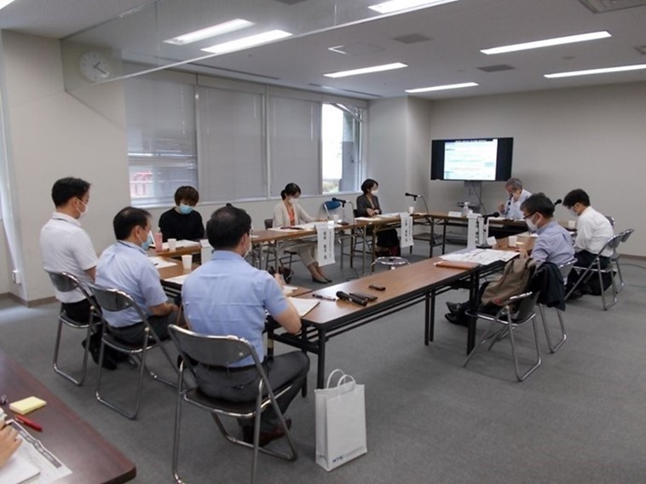
（参考）有識者懇話会の設置等
○大阪の再生・成長に向けた新たな戦略を策定するにあたり、新型コロナウイルスによる社会生活や大阪経済の影響をはじめ、今後予測される社会システムの変容などについて専門的見地からの意見を幅広く聴取するため、有識者懇話会を設置。
委員名簿
開催状況
氏 名 | 職 名
石川 智久 | 株式会社日本総合研究所 調査部 マクロ経済研究センター所長
稲田 義久 （座長） | 甲南大学 経済学部 教授
小野 達也 | 桃山学院大学 社会学部社会福祉学科 教授
小原 美紀 | 大阪大学大学院 国際公共政策研究科 教授
佐久間 洋司 | 人工知能研究会／AIR代表・大阪大学学生
松永 桂子 | 大阪市立大学大学院 経営学研究科 准教授
○第１回（６月）
・新型コロナウイルスによる社会・経済への影響分析等
○第２回（７月）
・新型コロナウイルスによる大阪の社会・経済への影響分析と課題論点の整理等
○第３回（８月）
・大阪の再生・成長に向けた課題整理
・ウィズコロナ・ポストコロナにおける取組みの方向性に係る論点整理等
〇第４回（１０月）
・新戦略における目標設定と考え方等

Slide 62
（参考）府内企業へのヒアリング調査結果の概要
調査実施概要
〇目的
新型コロナウイルス感染症の影響及び今後の事業展開、コロナ後の企業活動の変容、課題について、企業へのヒアリングで明らかにする。
〇ヒアリング対象
12の業界（企業数12）に対して、ヒアリングを実施（2020年（令和２年）６月〜８月）
→旅行代理店、飲食、ホテル、ＭＩＣＥ、小売（百貨店）、衛生用品製造業、医療機器製造業、不動産、商社、ＩＴ，人材派遣、金融機関
調査結果の概要（総論）
総論 | コロナの影響 | 当面の対応 | 長期的な見通し
 | 旅行・飲食・ホテル・MICE・小売等のようにマイナスの影響を大きく受けた業界と、衛生用品や医療機器製造業のようにプラスの影響を受けた業界とに分かれた。 また、流通・不動産・ＩＴ・人材派遣・金融等の産業の「ソフトインフラ面（制度・基準、技術、人材育成等）」を担う業界では、大きな変化まではいかなくとも影響を受けている面があった。 | 新たな事業チャンスやオンライン活用、省人化や非接触等のニーズ、ＤＸ（デジタルトランスフォーメーション）等の変化を見出している業界もあることが把握された。 ただ、売上減少等の影響が大きい業界では人が集まることへの制約を上回るほどの新たな解決策を得ているものではない。リアルな場（人と人が直接接する機会等）に戻るにはワクチンの開発と普及が必須との意見が多い。 | ６月頃は２年後に回復との予想が多かったが、大阪府内での新規感染者数が増加した７月後半以降、見通しが難しいとの判断が増えた。 ワクチンと治療薬が開発され普及されない限り、経済活動の本格回復は困難とみている企業が多いことが把握された。第二波では第一波と同様の自粛は困難と予測されている。

Slide 63
（参考）府内企業へのヒアリング調査結果の概要
調査結果の概要（業界別）
業界 | コロナの影響 | 当面の対応 | 長期的見通し
旅行代理店 | ・海外旅行及びインバウンドの扱いが全面ストップになったことの打撃は大きい。 ・営業店舗が全面クローズされた期間もあり。 ・国内旅行は持ち直しつつも、全面回復はまだ。 | ・店舗での予約による対応、オンラインでの旅行相談。 ・安全なMICE開催のノウハウ蓄積、地域内観光に照準。 ・添乗員付きツアーの見合わせ、海外からの帰任者等支援。 | ・都道府県を越えればインバウンド客との新しい見方。 ・ワクチン開発、渡航・入国制限の解除に期待、分断や排除の意識には懸念。 ・デジタル面の強化、観光商品の見直し。
飲食 | ・夜の飲食は回復していない。 ・ランチ営業に新たに取り組むことで新たな需要に対応している。 ・海外旅行代理店からの問い合わせ等も始まっており、潜在的なニーズは感じられる。 | ・ガイドラインを守って営業、客数を半分に削減。 ・ランチタイムのお弁当販売やデリバリーを開始。 ・販促費は減らし、SNSで発信。 | ・非接触ニーズには、タッチパネル形式での接客等を導入。 ・日本の衛生管理を発信し、東アジアのインバウンド客から誘致へ。 ・来年度の大卒者の採用は要検討。
ホテル | ・インバウンド中心の大阪市内都心部のホテルは大打撃。 ・4月には稼働率5~10%に低下、５月は5％程度。今後の人材確保のために雇用を維持、収益状況は厳しい。 | ・ガイドラインを守って営業、法人需要等に対応。 ・リモートワーク対応デイユース、近郊観光の新商品も開発。 ・従業員は帰休。 | ・インバウンド回復を待つ状況。 ・資本力の小さなホテルの経営が厳しい。
ＭＩＣＥ | ・国際会議は延期か中止、国内学会はオンライン開催。 ・出展を見合わせる企業の増加により学会の運営が厳しい。 | ・オンライン会議を導入。 ・参加者にはメリットがあるが出展企業には営業機会が低下。 ・オンライン決済への対応。 | ・アジアでの会議開催を提案していく必要。 ・併催のアクティビティもe-sportsを導入する等の工夫。
小売 （百貨店） | ・５月中旬まで店舗営業の自粛により売上は落ち込み。 ・7月売上では前年同月比８割近くまでの回復。 ・イベントは中止。集客につながる催事がストップ。 | ・店舗入り口に非接触の体温計・消毒液を置き、店員側からは声がけしない等の対策。 ・商材を選んでオンライン催事を開催、好調。 | ・治療薬ができれば、安心して買い物もでき集客イベントも可能。 ・オンラインは便利なツールだが、現場に行って買いたいニーズは不変と予測。
衛生用品 製造業 | ・消毒液の売上が5-6倍に急増。対応しきれず。 ・他業界出身者の雇用を増加。 ・国のアルコール濃度規制緩和により、異業種が参入。 | ・２４時間３交代でフル操業中。 ・社員の健康管理に配慮しながら営業中。 ・積極的な採用活動。 | ・消毒・マスクの習慣化は定着と予測。 ・部材調達先を分散し感染症も視野に入れたＢＣＰを確保。 ・今後については予測が難しく、投資については模索中。
医療機器 製造業 | ・海外の生産拠点は強制的に閉鎖したものもあり。 ・生産が完全に止まるということはなかった。 ・体温計は増産しても供給が追い付かない。 | ・複数拠点で同じものを作れるようにしたい。 ・オンライン営業はコロナ前から好調。 | ・日々、健康を管理する習慣が定着、健康予防産業が本格化と期待。 ・デジタル投資は引き続き進める。 ・オフィスの統合も検討中。

Slide 64
（参考）府内企業へのヒアリング調査結果の概要
業界 | コロナの影響 | 当面の対応 | 長期的見通し
不動産 | ・メインの取扱不動産によって影響の度合いは違う。 ・ホテルや都心商業施設はかなり厳しい状況だが、オフィスは現時点で影響が顕在化していない。 | ・大阪都心部オフィス需要に懸念した程の影響はみられない。 ・インバウンドで活況であったホテル関連は厳しい。 ・スペックの劣ったビルは影響が今後出てくる可能性。 | ・郊外の駅前商業施設等にリモートワークの拠点づくりを検討。 ・スペックや立地条件が劣るオフィスビルには影響が出る可能性。
商社 | ・繊維、ファッション、国内の自動車がマイナス。 ・オフィス街に立地しているコンビニや、資源関係の商社も厳しい。 ・情報関係や化学品へのニーズは増加。 | ・好調な領域（情報関係等）と個人消費の影響を受けやすい領域の組み合わせ。 ・コロナ前から投資を進めてきた中国等の消費回復を期待。 | ・中国やアジアの景気回復、個人消費動向を注意深くウォッチ。 ・ライブコマース、ＤＸ導入の本格化等が加速と予測。
ＩＴ | ・上半期は大きな影響を受けなかった。 ・遠くの取引先との心理的距離が近くなったが近くの取引先との距離が遠くなった。 | ・変化が加速する中で、提案力を持つ企業が有利。 ・通常、５年で起こる変化が数カ月で起きた状況。 | ・接触型と非接触型がハイブリッドされた社会になると予測。 ・100％のセキュリティ、100％の完璧さを求める厳しさの緩和を。
人材派遣 | ・旅行、運輸（空）、サービス業の雇用が痛手。 ・管理職やIT職の募集が増加。 ・現時点では人の入れ替えはあまり起こっていない。 | ・一部の企業で正規雇用労働者の他分野勤務等、社内で流動化。 ・テレワークは拡大、オンライン採用も堅調。 | ・労働集約型の働き方からＤＸ導入でよりフレキシブルな働き方へ。 ・テレワークできる会社が選ばれる。
金融 | ・飲食、ホテル、小売がダメージ大。製造業は６月からコロナ融資増。 ・もともと苦しかったところに追い打ちになった。 ・無利子無担保で保険的に借入する企業も多い。 | ・国の無利子・無担保の貸付利用が急増 ・取引先訪問時にオンライン会議活用、業務が効率化 | ・第二波で第一波と同様の自粛となると企業経営は厳しくなると予測。 ・中国等からの物流が回復する一方、人の行き来が回復するかが鍵。

Slide 65
用語解説
初出 ページ | 用語 | 解 説
3 | インバウンド | 入ってくる、内向きのという意味の形容詞（inbound)。海外から日本へ来る観光客を指すことが多い。
3 | ＤＸ（デジタルトランスフォーメーション） | ICTの浸透が人々の生活をあらゆる面でより良い方向に変化させること。
3 | インパクト | ここでは、「物事に加わり、飛躍的に動かすことにつながる大きな力」のこと。
3 | ＳＤＧｓ | 2015年9月国連総会で採択された「持続可能な開発のための2030アジェンダ」で設定された、先進国と開発途上国が共に取り組むべき国際目標。「誰一人取り残さない持続可能な世界の実現」に向け、17の持続可能な開発目標（ゴール）と、それらの目標を達成するための169の具体的なターゲットが設定。大阪・関西万博は、2030年のSDGｓ達成にとどまらず、+beyond（2030年より先）の達成への飛躍の機会に位置付けられている。
4 | クラスター | 集合体。集まり。ひとまとまり。集団。
５ | リーディング産業 | 一地域の経済成長の中軸となる産業
5 | スタートアップ | 創造的イノベーションにより革新的なビジネスモデルを創り、成長をめざす新興企業。
5 | イノベーション | 科学的発見や技術的発明を洞察力と融合し発展させ、新たな社会的価値や経済的価値を生み出す革新。
5 | エコシステム | 生態系。ここでは、自然界の生態系のように複数の企業や人材、支援機関などが相互に関連し合いながら、その相互作用によってスタートアップやイノベーションが次々生み出されていく環境。
5 | スーパーシティ | AIやビッグデータなど、第四次産業革命における最先端の技術を活用し、未来の暮らしを先行実現する「まるごと未来都市」。
5 42 | ICT IT | 情報(information)や通信(communication)に関する技術の総称。コンピューター・インターネット・携帯電話などを使う情報処理や通信に関する技術。
5 | テレワーク | 情報通信技術(ICT = Information and Communication Technology)を活用した、場所や時間にとらわれない柔軟な働き方のこと。テレワークは働く場所によって、自宅利用型テレワーク(在宅勤務)、モバイルワーク、施設利用型テレワーク(サテライトオフィス勤務など)の3つに分けられる。
5 | 国際金融都市 | 世界的に事業を展開する銀行や証券会社などが拠点を構え、国際金融取引の中心となる都市。

Slide 66
用語解説
初出 ページ | 用語 | 解 説
5 | スマートシティ | 先進的技術の活用により、都市や地域の機能、サービスを効率化・高度化し、各種の課題の解決を図るとともに、快適性や利便性を含めた新たな価値を創出する都市。
6 | 健康寿命 | 健康な状態で生存する期間をいう。いくつか算出方法があるが、主なものは、厚生労働科学研究班による次の３種類がある。 ①日常生活に制限のない期間の平均【主に都道府県が使用】 ②自分が健康であると自覚している期間の平均 ③日常生活動作が自立している期間の平均【主に市町村が使用】
6 | 10歳若返り | 健康寿命の延伸に加え、健康状態に応じて、誰もが生涯を通じ、自らの意思に基づき活動的に生活できること（大阪府が策定した「『いのち輝く未来社会』をめざすビジョン」に基づく考え方）。
8 | PMDA関西支部 | 医薬品などの健康被害救済、承認審査、安全対策の３つの役割を⼀体として⾏う公的機関である独立行政法人医薬品医療機器総合機構（Pharmaceuticals and Medical Devices Agency）の関西支部。平成25年10月に開設され、医薬品等に関する研究開発の初期段階から市販後までの各種相談等を実施している。
8 | ライフデザインイノベーション | 超スマート社会が到来する中、ＩｏＴやビッグデータ等の活用により、創薬や医療機器開発などの分野にとどまらず人々が健康で豊かに生きるための新しい製品・サービスを創出していくこと。
9 | GIGAスクール構想 | １人１台端末と、高速大容量の通信ネットワークを一体的に整備することで、特別な支援を必要とする子供を含め、多様な子供たちを誰一人取り残すことなく、公正に個別最適化され、資質・能力が一層確実に育成できる教育環境を実現すること。これまでの我が国の教育実践と最先端ののベストミックスを図ることにより、教師・児童生徒の力を最大限に引き出すこと。
10 | イノベーション・フィールドシティ | 大阪城東部地区のまちづくりコンセプトとして、大学とともに成長するイノベーション・フィールド・シティを掲げている。新大学を先導役にして､観光集客･健康医療･人材育成･居住機能等の集積により､多世代・多様な人が集い、交流する国際色あるまち。
10 | スマートリゾートシティ | 夢洲まちづくりにおいて、「リゾート」と「シティ」の要素を融合させた空間を形成し、「スマート」な取り組みによって、まち全体の連携を高度化し、国際観光拠点機能の強化を図り、夢洲で万博が開催されることを踏まえ、その意義や理念を活かしたまちづくりをめざす。
10 | スーパー・メガリージョン | リニア中央新幹線により、三大都市圏がそれぞれの特色を発揮しつつ一体化することで形成される世界最大の巨大都市圏。
10 | グローバルリーダーズハイスクール | 「豊かな感性と幅広い教養を身に付けた、社会に貢献する志を持つ、知識基盤社会をリードする人材を育成する。」ことを目的に、府立高等学校の特色づくりの一環として、１０校を「グローバルリーダーズハイスクール」として、文系・理系ともに対応した進学指導に特色を置いた専門学科を設置。 （対象校：北野 豊中 茨木 大手前 四條畷 高津 天王寺 生野 三国丘 岸和田）

Slide 67
用語解説
初出 ページ | 用語 | 解 説
11 | ＥＣ | データ通信やコンピュータなど電子的な手段を介して行う商取引の総称。狭義にはインターネットを通じて遠隔地間で行う商取引を指す。より狭義には、Webサイトなどを通じて企業が消費者に商品を販売するネット通販（オンラインショップ）を指す場合もある。
11 | グリーンリカバリー | 「持続可能な経済復興」という意味。経済復興のために、地球温暖化防止などの環境問題への取り組みも合わせて行うという考え方。
12 | ＧＲＰ | 域内総生産。
12 | ライフサイエンス | 生命現象の解明及びその成果の応用に関する総合的科学技術のこと。大阪府では、医薬品、医療機器、再生医療等の「ライフサイエンス産業」を成長産業に位置づけ、成長を促進することで、大阪産業の国際競争力のさらなる向上をめざしている。
13 | サプライチェーン | 商品が消費者に届くまでの原料調達から製造、物流、販売といった一連の流れを、大きな供給（supply、サプライ）の鎖（chain、チェーン）として捉えたもの。
13 | ＢＣＰ | Business Continuity Plan（事業継続計画）。企業が自然災害、大火災、テロ攻撃などの緊急事態に遭遇した場合において、事業資産の損害を最小限にとどめつつ、中核となる事業の継続あるいは早期復旧を可能とするために、平常時に行うべき活動や緊急時における事業継続のための方法、手段などを取り決めておく計画のこと。
13 | 国際コンテナ戦略港湾 | 「海洋国家日本の復権」の一環として、大型化が進むコンテナ船に対応し、アジア主要国と遜色のないコスト・サービスの実現を目指すため、「選択」と「集中」に基づき国が選定。現在、阪神港及び京浜港が選定されている（Ｈ22年8月）。
16 | バーチャル | 実体を伴わないさま。仮想的。疑似的。
16 | MICE | Meeting（会議・研修・セミナー）、Incentive tour（報奨・招待旅行）、ConventionまたはConference（大会・学会・国際会議）、Exhibition（展示会）の頭文字をとった単語。
16 | ヘルスケア | 健康の維持や増進のための行為や健康管理。
16 | ビッグデータ | 従来のデータ処理・管理のあり方では活用が困難であるような巨大データ群を意味する。データ量、サイズの大きさに加え、様々な種類・形式が含まれる。交通情報や携帯電話の利用データ、犯罪情報、人の歩行情報など情報の範囲は多様である。これらのデータを記録し、活用することによって、新たな予測が可能になったり、新たな仕組みやシステムを生み出す基礎とすることなどが可能である。

Slide 68
用語解説
初出 ページ | 用語 | 解 説
17 | ＥＳＧ | Environment(環境)、Social(社会)、Governance(企業統治)の頭文字をとったもの。「企業を見るためのものさし」であり、「企業の持続的な成長の土台となりうるもの」。
17 | デリバティブ | 為替相場や金利などの将来の変動リスクを管理するために、外貨や金利等を一定の価格等で取引する権利や義務を、あらかじめ契約しておく商品を対象にした取引。
20 | サイバーセキュリティ | サイバー攻撃に対する防御行為。コンピューターへの不正侵入、データの改竄や破壊、情報漏洩、コンピューターウイルスの感染などがなされないよう、コンピューターやコンピューターネットワークの安全を確保すること。
21 | 大阪ブルー・オーシャン・ビジョン | 2019年６月に開催されたG20大阪サミットの首脳宣言において、2050年までに海洋プラスチックごみによる追加的な汚染をゼロにまで削減することをめざす世界共通のビジョンとして共有されたもの。
21 | 脱炭素社会 | 地球温暖化の原因と考えられる二酸化炭素の排出量を実質ゼロにする社会のこと。
23 | 世界の都市総合力ランキング | 世界の主要都市の「総合力」を経済、研究・開発、文化・交流、居住、環境、交通・アクセスの6分野で評価、順位付けし、森記念財団都市戦略研究所が毎年発表。
28 | NPO | 民間非営利団体。政府や企業などではできない社会的な問題に、「非営利」で取り組む民間団体。「非営利」とは、利益があがっても構成員（社員など）に分配しないで、団体の活動目的を達成するための費用に充てること。
29 | ＶＲ | バーチャル・リアリティ（Virtual reality）。仮想現実。ゴーグルなどを装着することでユーザーの五感を刺激し、本物そっくりの仮想現実を体験できるもの。
29 | プロモーション | 宣伝活動全般。
29 | 空飛ぶクルマ | 電動・垂直離着陸型・無操縦者航空機などによる空の移動手段。
29 | リカレント教育 | 大学等における社会人の学び直しなど。

Slide 69
用語解説
初出 ページ | 用語 | 解 説
32 | ＡＩ | Artificial Intelligence（人工知能）の略。人間の脳が行っているように、ものを認識し、理解し、学習し判断するなどのプロセスをコンピュータに行わせる技術。AIの技術によって、これまで人間の手で行ってきた仕事を、人工知能を搭載したロボットに行わせることが可能になる。
33 | ＩｏＴ | Internet of Things（モノのインターネット）の略語。ありとあらゆるモノがインターネットに接続され、センシング技術等を用いて、そのモノの使用に関するデータがクラウド上に蓄積され流通することによって、利用者により良いきめ細かなサービスが提供されるようになることを示した概念。利用者の生活に応じて温度等を自動制御する家電や自動車の自動運転技術など今後の展開は非常に多岐にわたる。
37 | ダイバーシティ | 多様な人材を積極的に活用しようという考え方。
38 | グローバルバイオコミュニティ | 持続可能な生産と循環によるSociety5.0の実現のために、まずバイオでできることから考え、行動を起こせる社会の実現に向けて、国際連携・分野融合・ｵｰﾌﾟﾝｲﾉﾍﾞｰｼｮﾝを基本とし、世界のデータ・人材・投資・研究の触媒となるような魅力的なコミュニティ。
39 | MaaS | モビリティ・アズ・ア・サービス（Mobility as a Service）。利用者の多様なニーズに合わせ、交通手段、事業者の垣根なく、最適な交通手段、経路、魅力情報等が検索、予約、決済できる一元的なサービス。 移動手段にとどまらず、交通や観光、医療など様々なサービスとの組み合わせも含まれる。
40 | スポーツツーリズム | スポーツ資源とツーリズムを融合する取り組みをいい、既存のスポーツ資源のほかにも地域資源がスポーツの力で観光資源となる可能性も秘めている。
41 | オープンイノベーション | 組織内部のイノベーションを促進するため、意図的かつ積極的に内部と外部の技術やアイデアなどの資源の流入出を活用することにより、組織内で創出したイノベーションを組織外に展開する市場機会を増やすこと。
41 | ５Ｇ | 「第5世代移動通信システムの略称で、携帯電話などの通信に用いられる通信規格のひとつ。Gとは「Generation」の頭文字をとったものであり、5世代目であることを表している。
41 | シームレス | 途切れのない、継ぎ目のない。
42 | ジョブ型雇用 | 従来の日本型雇用とは違い、職務、勤務地又は労働時間が限定されている雇用形態。
45 | スマート農業 | ロボット、AI、IoTなど先端技術を活用する農業のこと。

Slide 70
用語解説
初出 ページ | 用語 | 解 説
45 | ベンチャー型事業承継 | 若手後継者が世代交代を機に先代から受け継ぐ有形・無形の経営資源を活用し、リスクや障壁に果敢に立ち向かいながら新規事業、業態転換、新市場参入など、新たな領域に挑戦することで永続的な経営をめざし社会に新たな価値を生み出すこと。
46 | ゲートウェイ | 玄関口、ネットワークの結節点。
46 | QoL | 生活の質（Quality Of Life：QOL）。
46 | ソリューション | 企業がビジネスやサービスについて抱えている問題や不便を解消すること、および、そのために提供される情報システムなど。
46 | データヘルス | 医療保険者が電子的に保有された健康医療情報を活用した分析を行った上で行う、加入者の健康状態に即したより効果的・効率的な保健事業。
46 | スマートモビリティー | IoTやAIを活用し、人々の移動を効率化、最適化する新しい移動手段、輸送手段のことをいう。
46 | ラストワンマイル | 最寄りの駅やバス停から自宅などの目的地までの最終区間。
46 | ＡＩオンデマンド交通 | 従来の定時定路線型ではなく、利用者の予約に対して、AIによる最適な運行ルート、配車をリアルタイムに行う輸送サービスを いう。
50 | ＯＡＴＩＳ （オーティス） | 大阪依存症包括援拠点（Osaka Addiction Treatment Inclusive Support）の略称。依存症の予防・相談支援、人材養成及び連携体制の確保などを総合的に行う「依存症総合支援センター（大阪府こころの健康総合センター）」と専門治療や研究等を行う「依存症治療・研究センター（大阪精神医療センター）」が、有機的に連携した、依存症対策の総合拠点。
53 | G20大阪サミット | リーマン・ショックを契機とした経済・金融危機に対処するため、2008年に第１回サミットを開催。近年は、経済分野のみならずエネルギー、雇用、テロ対策等世界共通の課題について幅広く議論。首脳会議のほか、閣僚会議も開催。G７（日本、米国等）に、ロシア、中国などを加えた20か国・地域で構成され、招待国・機関を合わせると約35の国と国際機関が参加。2019年の首脳会議は大阪で開催され、37の国と国際機関が参加した。
53 | ３Ｒ | Reduce（リデュース、ごみの発生抑制）、Reuse（リユース、再使用）、Recycle（リサイクル、ごみの再生利用）の優先順位で廃棄物の削減に努めるのがよいという、環境配慮に関する考え方。

